Slide 1

P/A CARNIKAVAS KOMUNĀLSERVISA
2025. GADA DARBA PLĀNA IZPILDE
CARNIKAVAS KOMUNĀLSERVISS I Lauris Bernāns I 21.01.2026.

Slide 2
Pamatojoties uz Pašvaldību likuma 10. panta pirmās daļas
21. punktu un Publisko aģentūru likuma 20.panta otrās daļas
3. punktu, Ādažu novada pašvaldības dome 27.02.2025. apstiprināja pašvaldības aģentūras “Carnikavas komunālserviss” 2025. gada darba plānu un to aktualizēja 24.04.2025.
Saskaņā ar Publisko aģentūru likuma 20. panta otrās daļas
5. punktu un 21. panta pirmās daļas 3. punktu, Aģentūra sniedz pašvaldības domei kārtējā gada darba plāna izpildi.
P/A «CARNIKAVAS KOMUNĀLSERVISS»
2025. GADA DARBA PLĀNA IZPILDE

Slide 3
Nodrošinātas Domes pasūtītāja funkcijas attiecībā uz nekustamā īpašuma un infrastruktūras objektu projektēšanu, būvniecību un veiktajiem darbiem, nodošanu ekspluatācijā un uzturēšanu

Slide 4
PAŠVALDĪBAS ĪPAŠUMU
APSAIMNIEKOŠANA

Slide 5

ADMINISTRĀCIJAS DARBI 2025
Gada pārskata sagatavošana;
Materiālo vērtību inventarizācija;
Darba plānu sagatavošana un izpildes kontrole;
Pretkorupcijas plāna aktualizācija;
Vidēja termiņa darbības stratēģijas 2026. -2028. gadam apstiprināšana;
Budžeta sagatavošana un izpildes kontrole;
Iepirkumu plāna sagatavošana un izpilde;
Darbs ar debitoriem;
ĢIS sistēmas uzlabojumi;
Sadzīves atkritumu apsaimniekošanas iepirkuma organizēšana;
Ietekmes uz vidi ziņojuma saņemšana “Asni”;
Darbinieku amatu aprakstu precizēšana;
Darba kārtības noteikumu pārskatīšana;
Izsolē pārdots traktors un kvadracikls;
Veikta klientu apmierinātības aptauja.

Slide 6
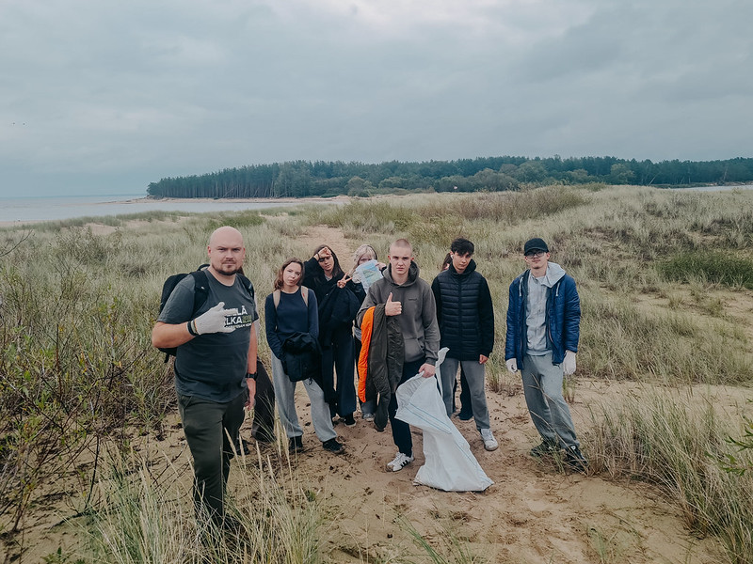
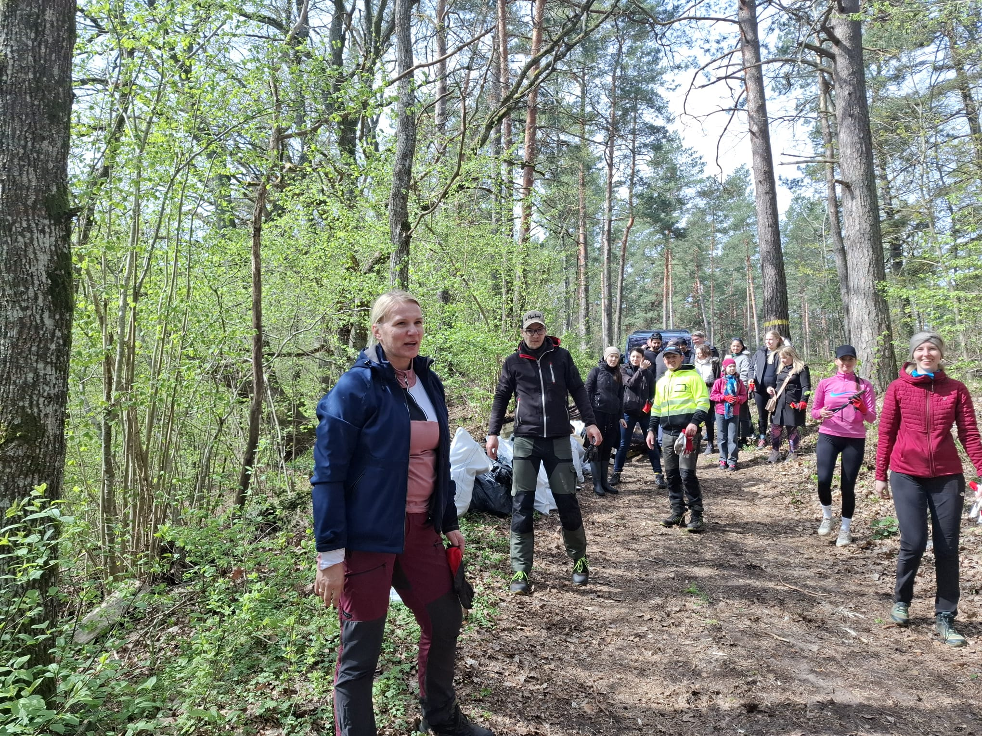
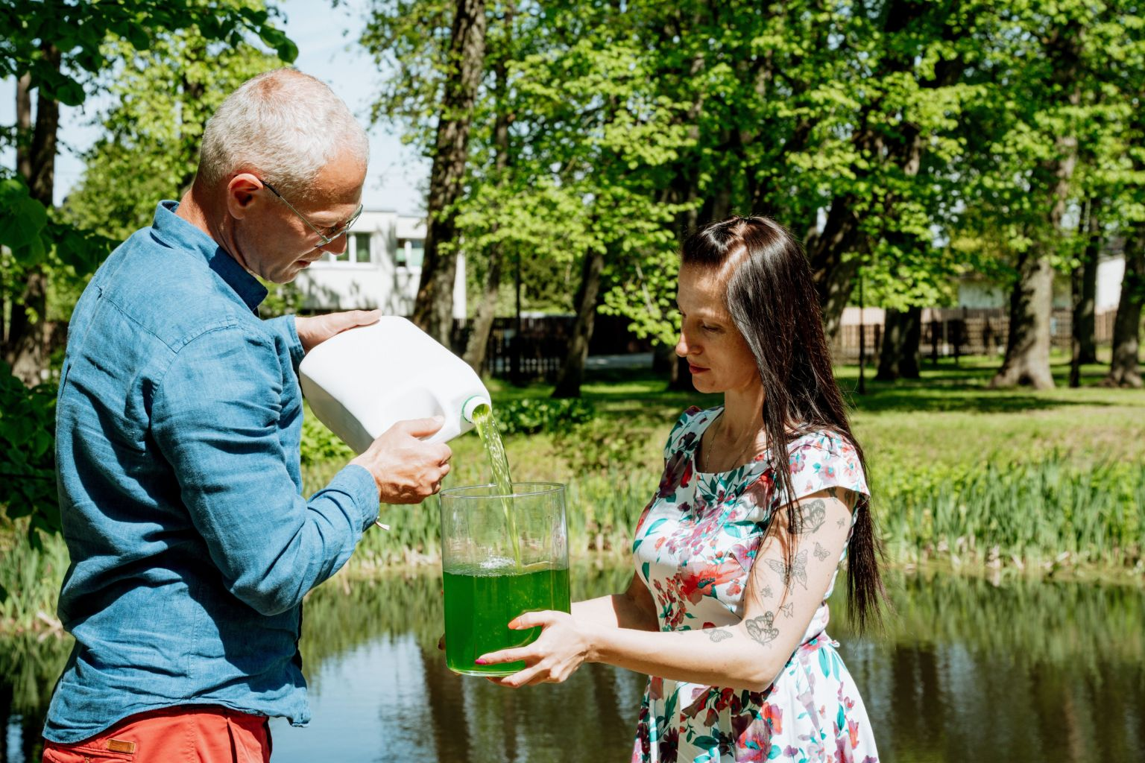
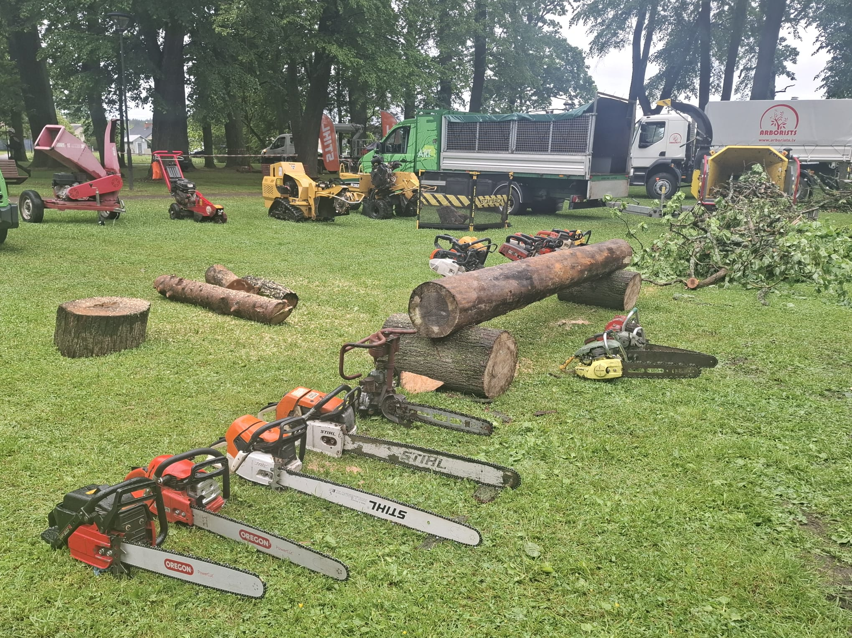
LIELĀKIE PASĀKUMI
Ādažu novada dalība Lielajā talkā;
Carnikavas dīķu attīrīšanas projekts;
Baltijas arboristu čempionāta nodrošināšana;
Lapu savākšanas akcija septembrī –novembrī, iedzīvotāji aktīvi piedalās;
Gliemežu nodošanas akcija;
Tīrmājas akcija Carnikavas pagastā.

Slide 7
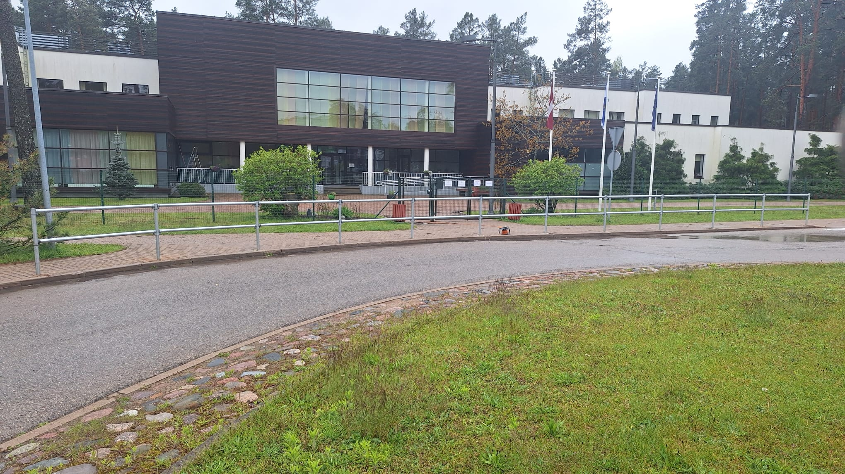
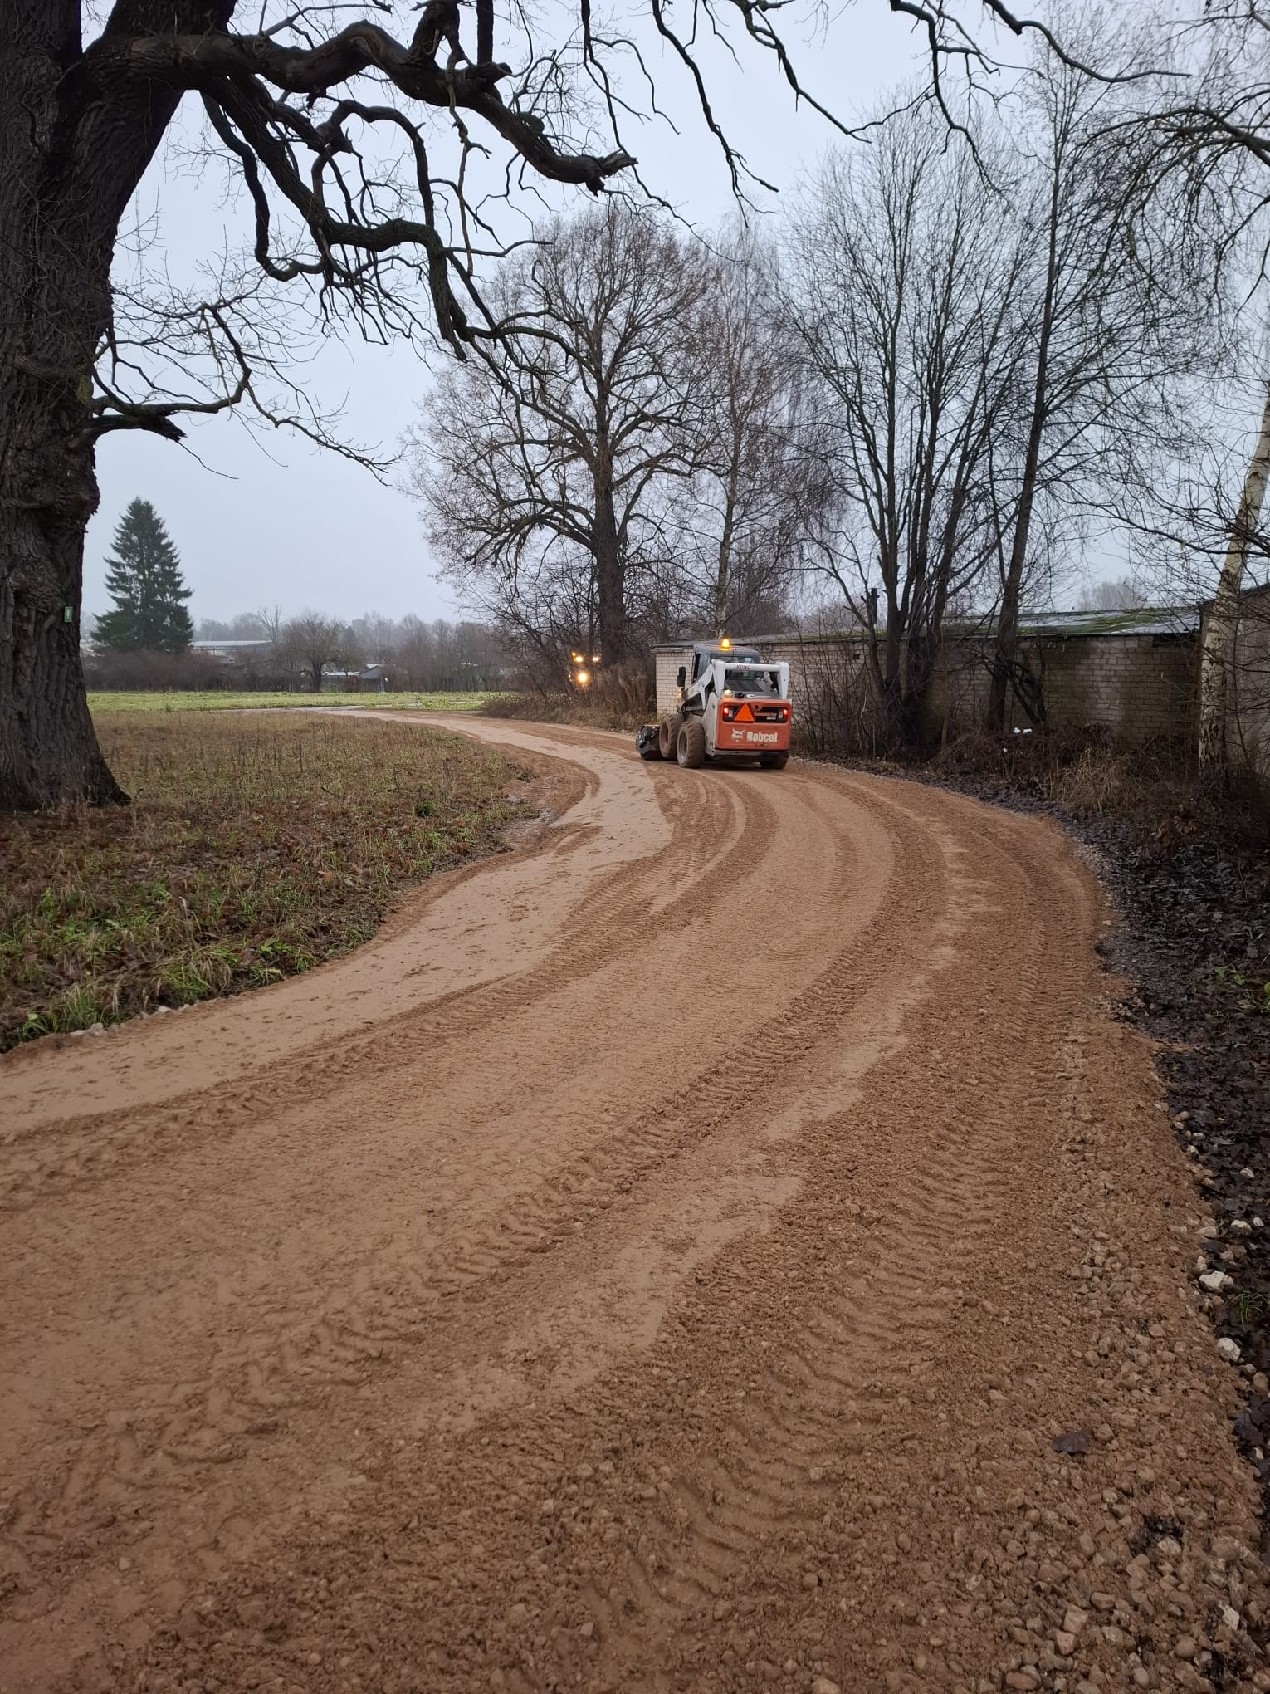
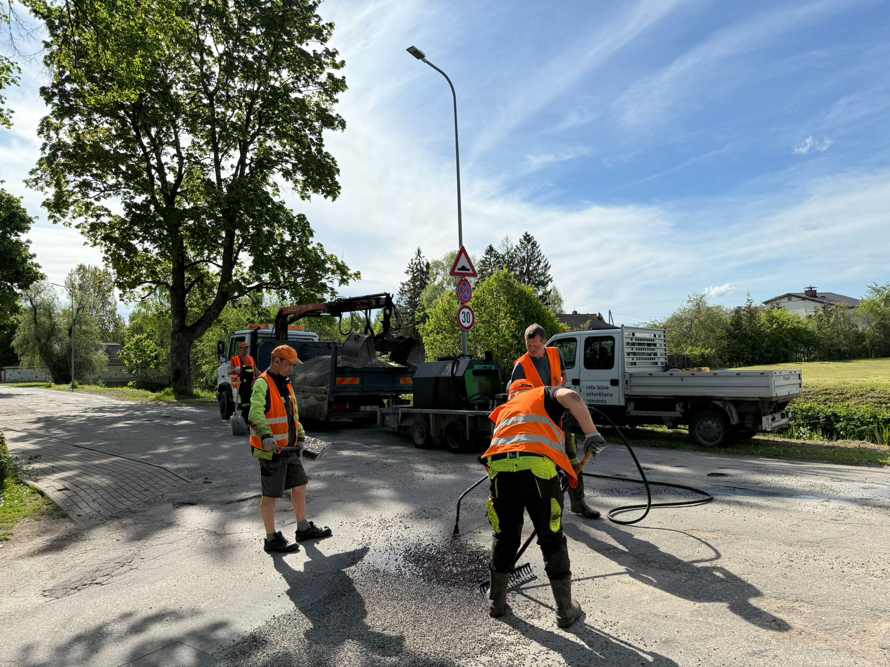
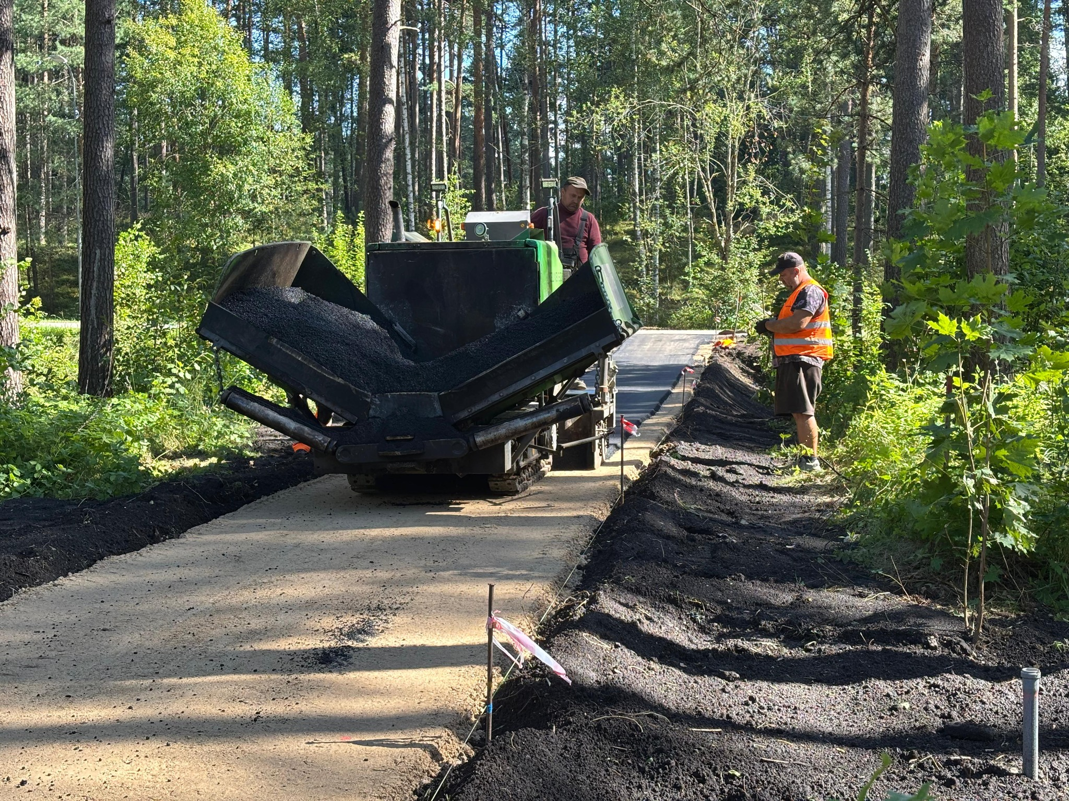
IELU UN CEĻU UZTURĒŠANA I
Ielu un ceļu seguma labošana:
Ar grants šķembu maisījumu - 2439 m3
Ar dolomīta šķembu maisījumu - 1015 m3
Ar frēzēto asfaltbetonu - 1370 m3
Asfaltbetona seguma bedrīšu remonts ar pilno tehnoloģiju - 2750 m2
Asfaltbetona seguma bedrīšu remonts ar nepilno tehnoloģiju - 9188 m2
Nomaļu izbūve - 5295 m2
Veikta ielu un ceļu greiderēšana – 232,7 km
Uzklāts ceļu horizontālais marķējums - 1016 m2
Skautu ielas, Gaujā seguma labošana;
Caurtekas avārijas darbu veikšana Slokas ielā, Kalngale;
"Zibeņu-Briljantu" ceļa seguma reciklēšana;
Ķiršu ielas pārbūve;
Apauguma noņemšana, nomaļu sakārtošana – Zušu ielā, Carnikavā;
Vasaras sezonā ceļu atputekļošana;
Barjeras uzstādīšana pie PII «Mežavēji»;
Gājēju ietves un gājēju pārejas izbūve Kadagā, Austrumu.

Slide 8
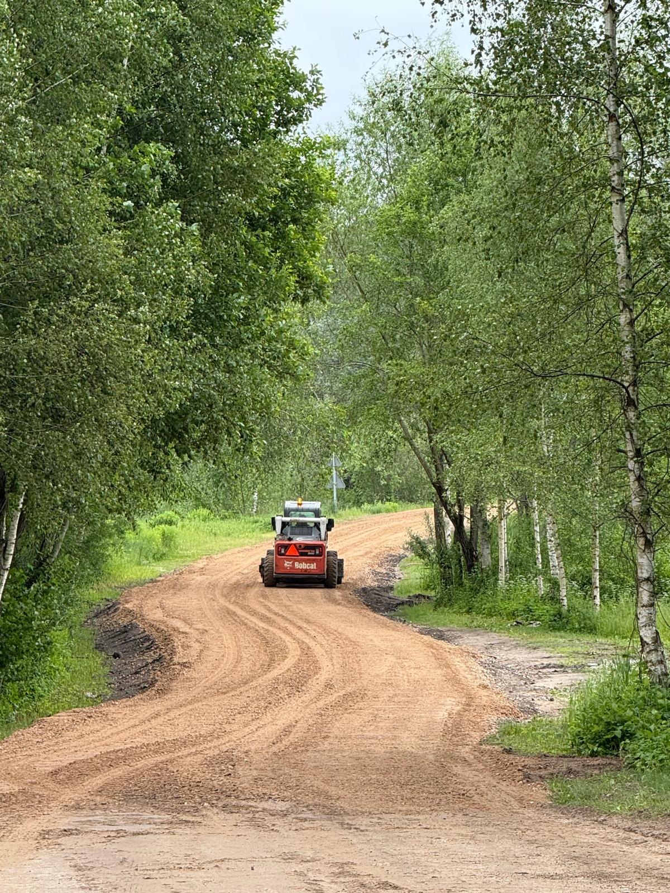
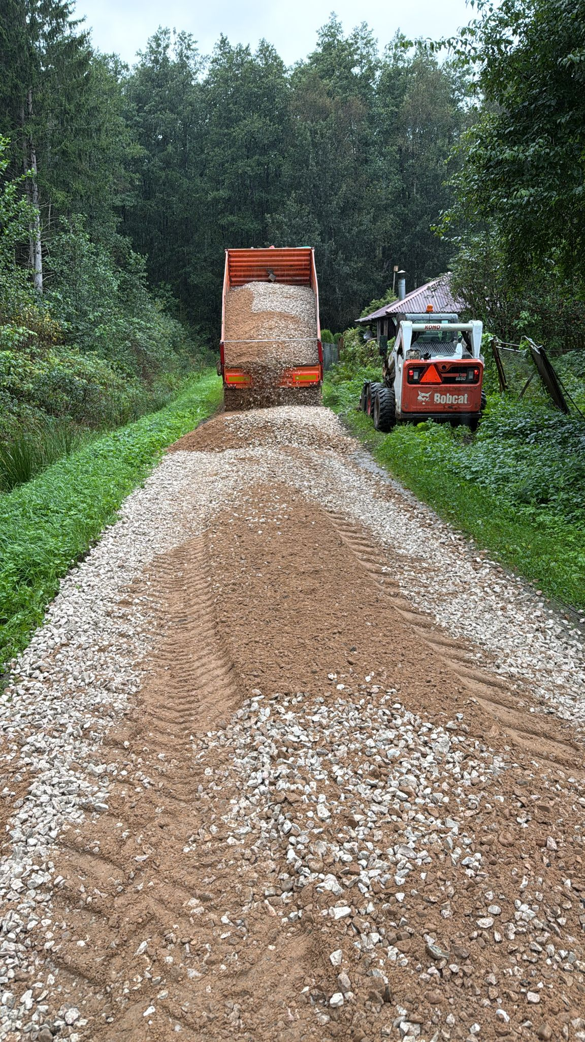
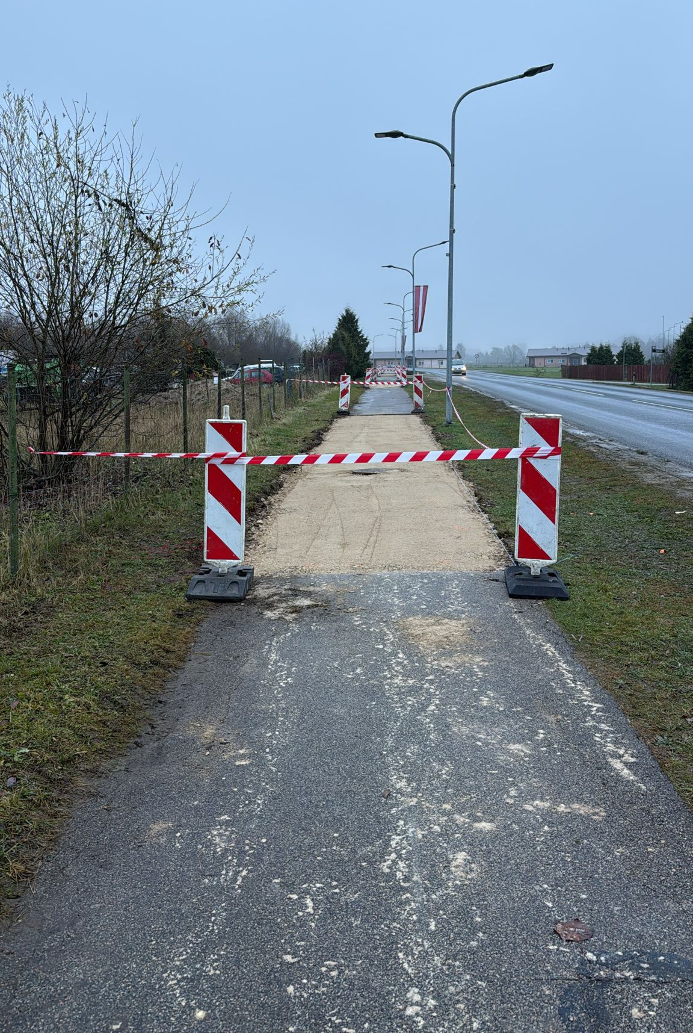
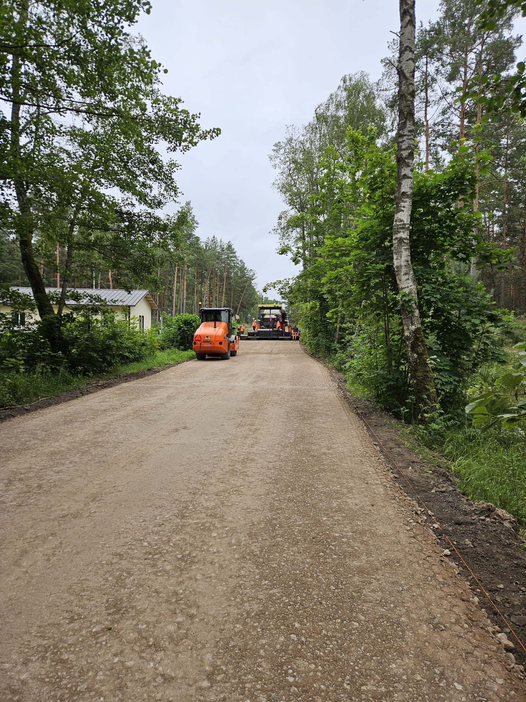
IELU UN CEĻU UZTURĒŠANA II
Ātrumvaļņu (2gab.) pārbūve Pirmā ielā pie PII “Strautiņš”;
Ātrumvaļņu izbūve Baltezera ielā, Baltezerā, Inču ielā – 2gab.;
Torņu ielas asfaltēšana;
Divkārtas virsmas apstrāde - Skolas, Depo, Bērzu, Pļavu ielās, Ādažos, Āpšu iela Garciemā, Jūras iela Carnikavā;
Dambja virskārtas atjaunošanai;
Skolas ielas pārbūve;
Uzsākta tilta pāri Dzirnupei pārbūves 1 kārta;
Uzsākta Smilšu ielas būvprojekta izstrāde;
Attekas un Draudzības ielā rādiusa izbūve no asfaltbetona seguma;
Podnieku ielas gājēju ietves seguma atjaunošana, komunikāciju aku maiņa;
Nobruģēts celiņš gājēju pārejai no Ūdensrozes pāri Attekas ielai;
Uzsākta Attekas ielas turpinājuma projektēšana;
Ziemas sezonā ielu tīrīšana no sniega un pretslīdes apstrāde.

Slide 9
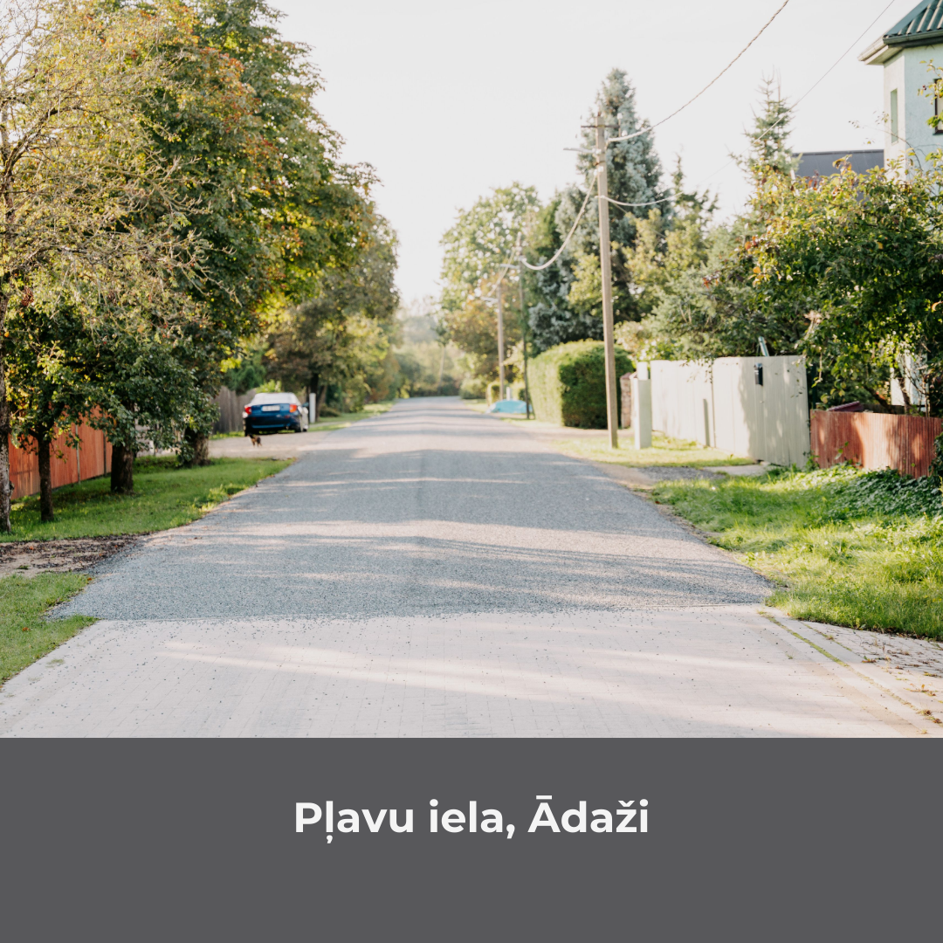
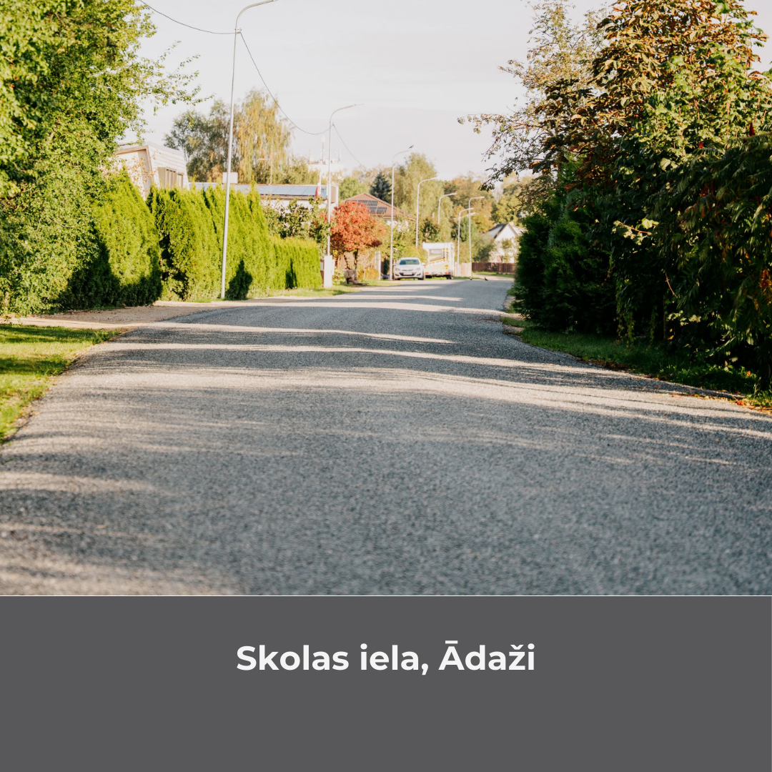
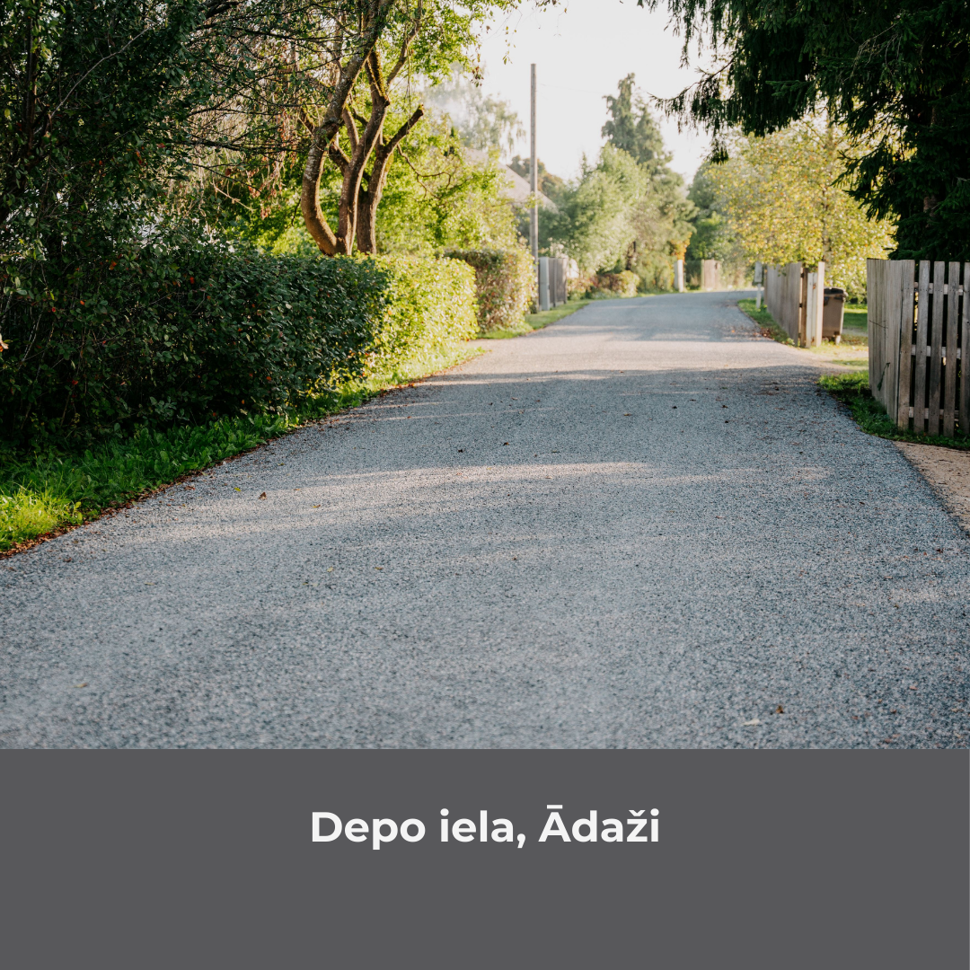
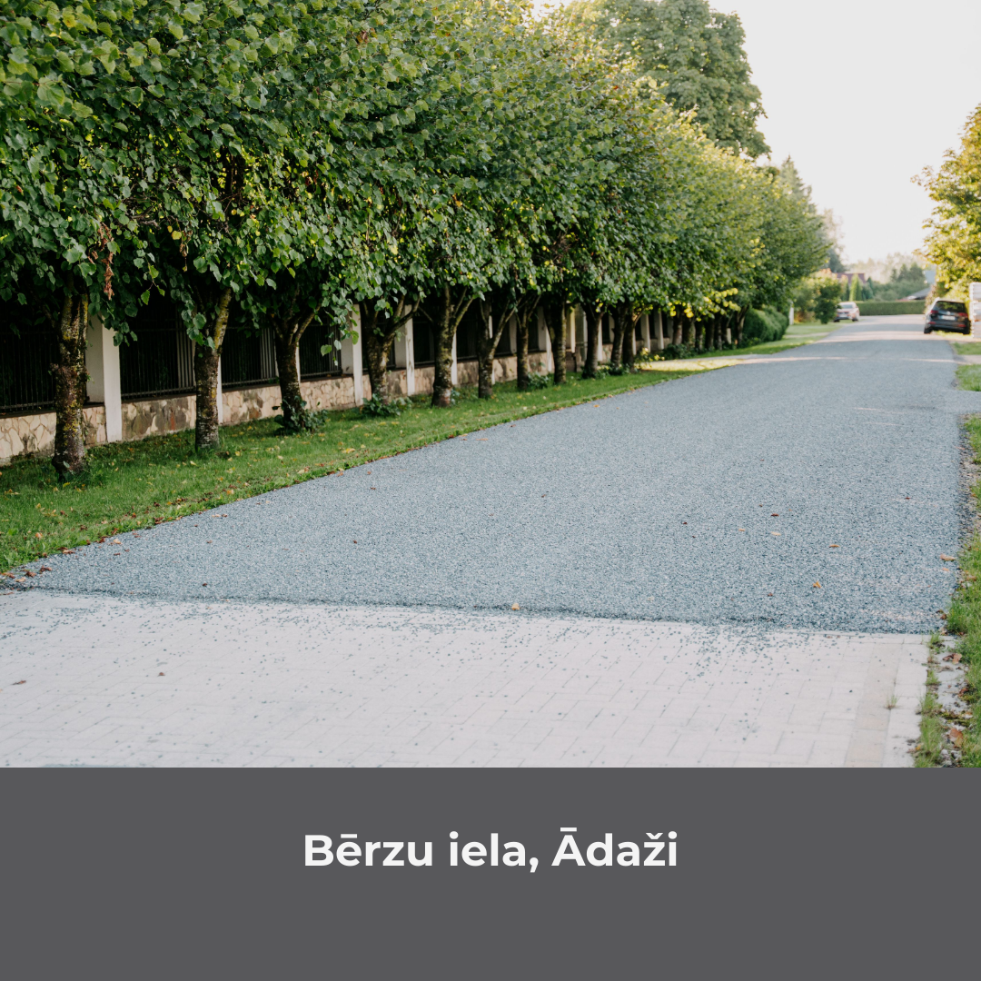
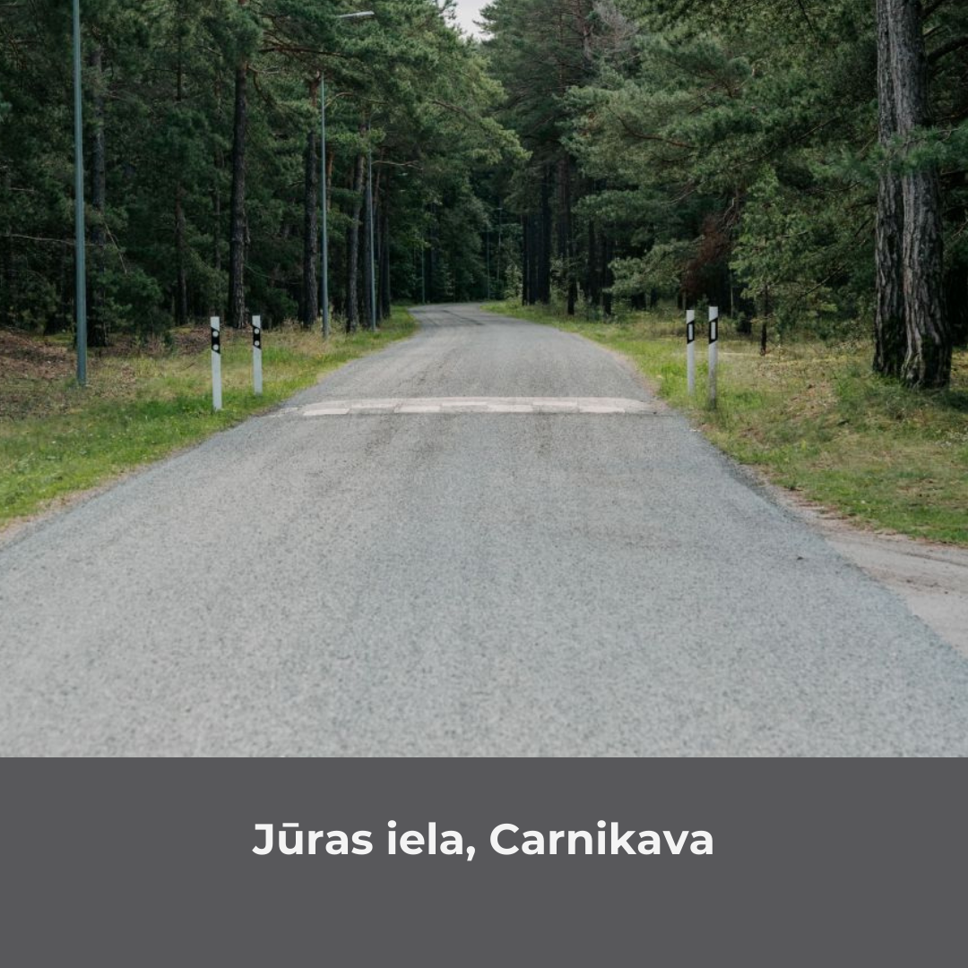
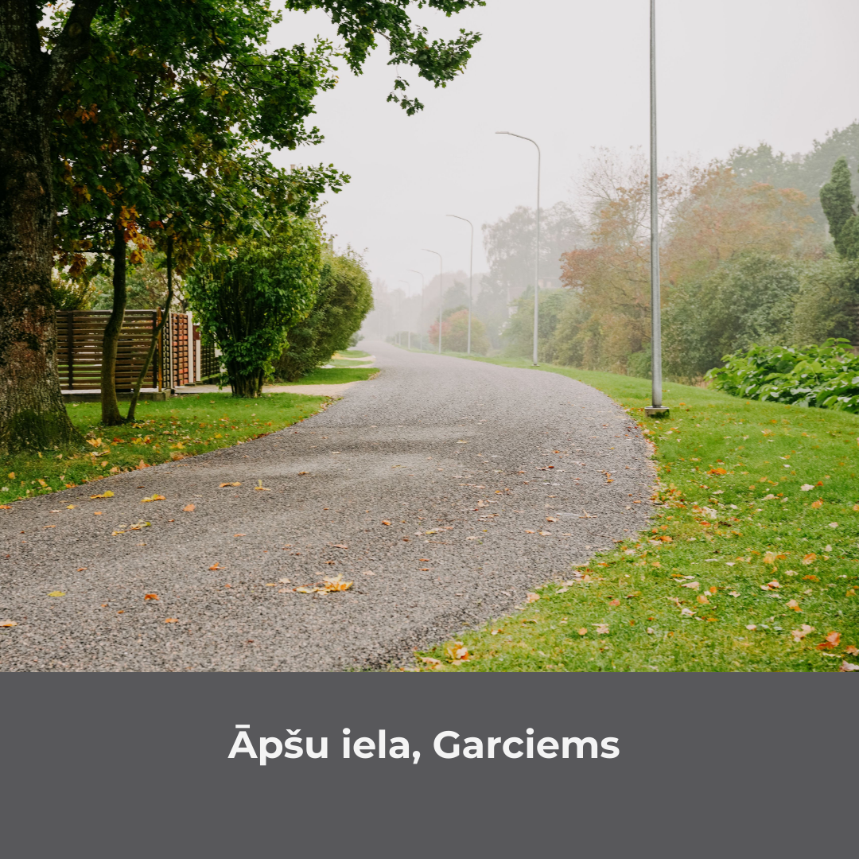
DIVKĀRTAS VIRSMAS APSTRĀDE

Slide 10
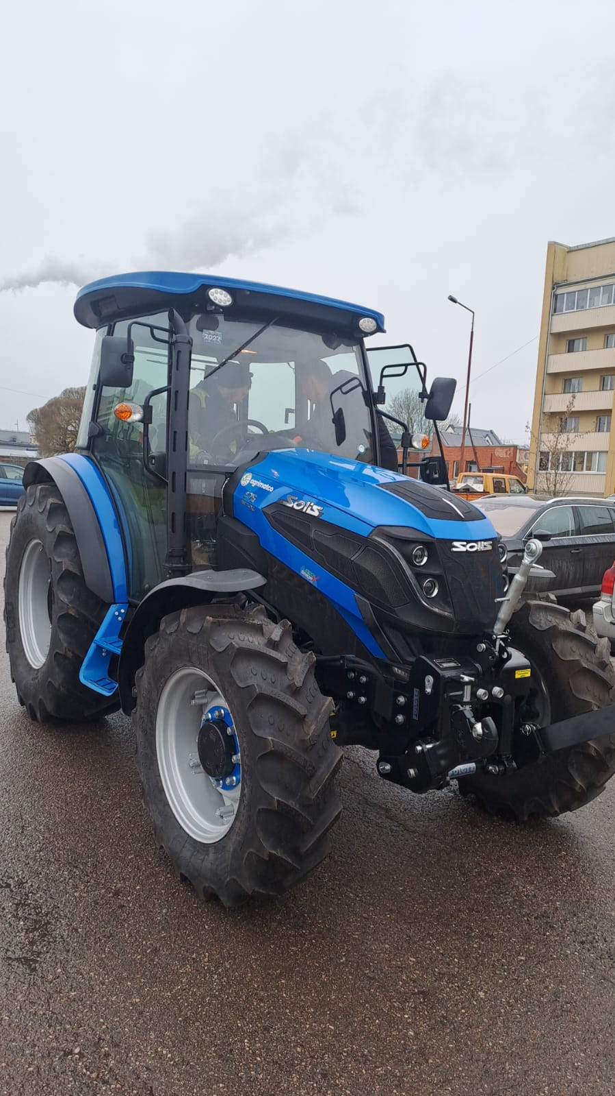
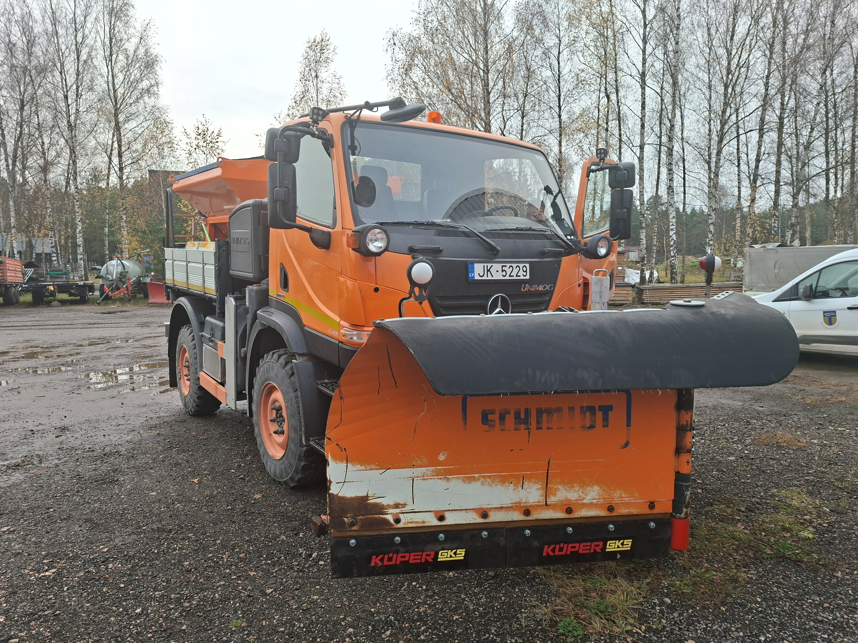
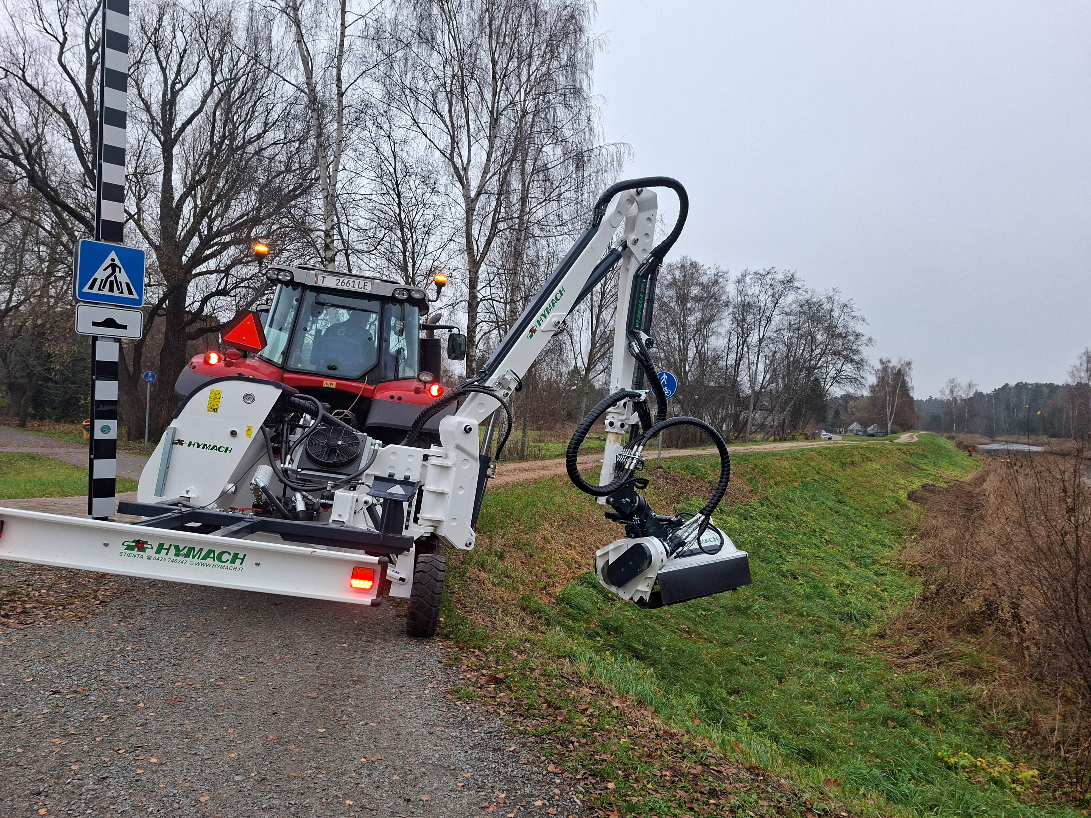
TEHNISKAIS NODROŠINĀJUMS
Iegādāta jaunā teleskopiskā izlices pļaujmašīna;
Izsolē iegādāts UNIMOG universālais iekrāvējs;
Iegādāts traktors Sonalika;
Izsolē pārdots traktors un kvadracikls;
Mikroautobuss nodots ka ziedojums Ukrainai;
Tiek nodrošināta ikdienas uzturēšana, tehnikas remontdarbi un sagatavošana ikgadējai tehniskajai apskatei kopā 47 transporta vienībai:
  20 traktortehnika tai skaitā līzinga;
  12 vieglās automašīnas, 2 skolēnu autobusi;
  7 mašīnas ar kravas kastēm;
  4 kvadracikli, 2 sniega motocikli slēpošanas trases izveidei;
  1 auto pacēlājs;
  Kravas ceļu dienesta transportlīdzeklis Unimog.

Slide 11
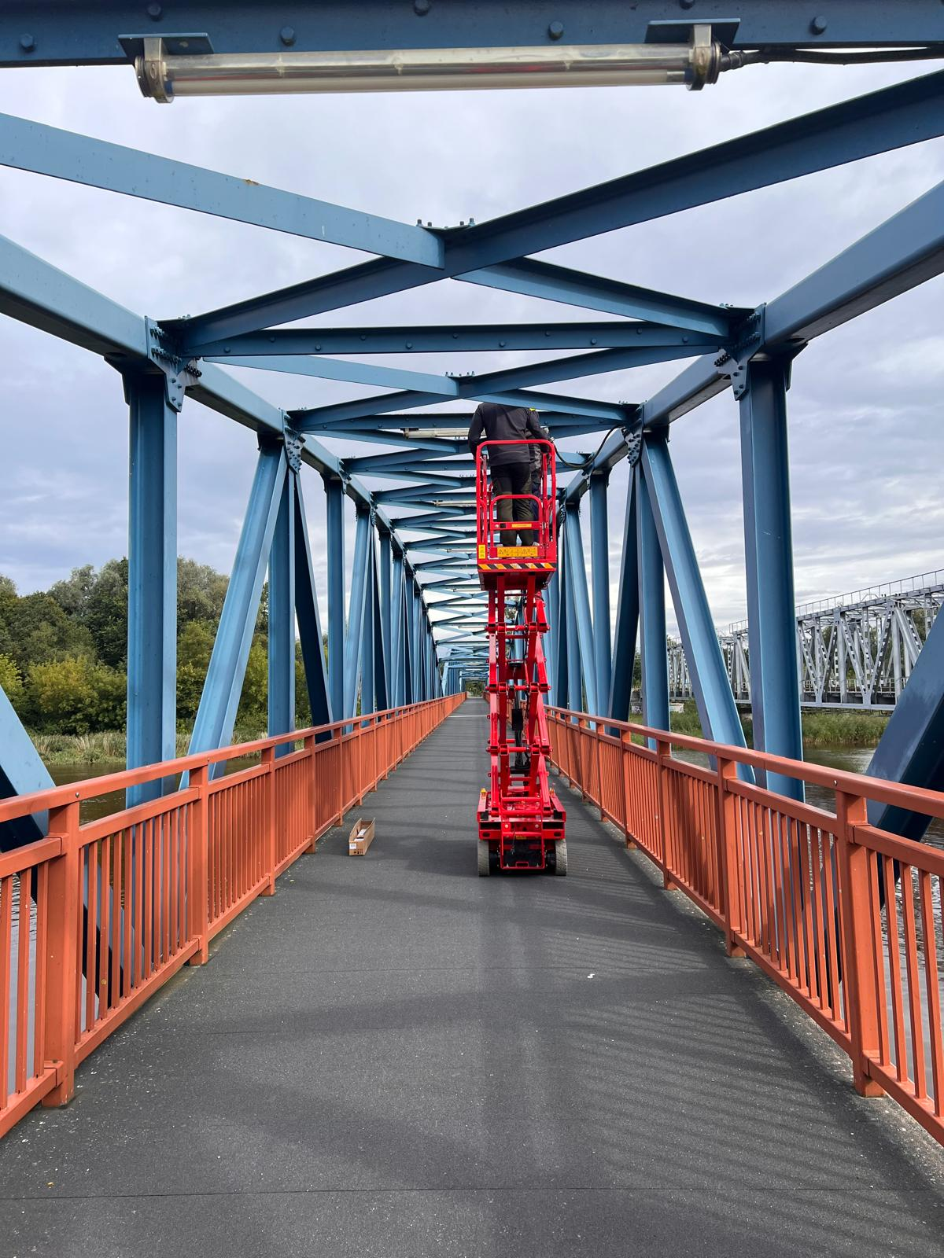
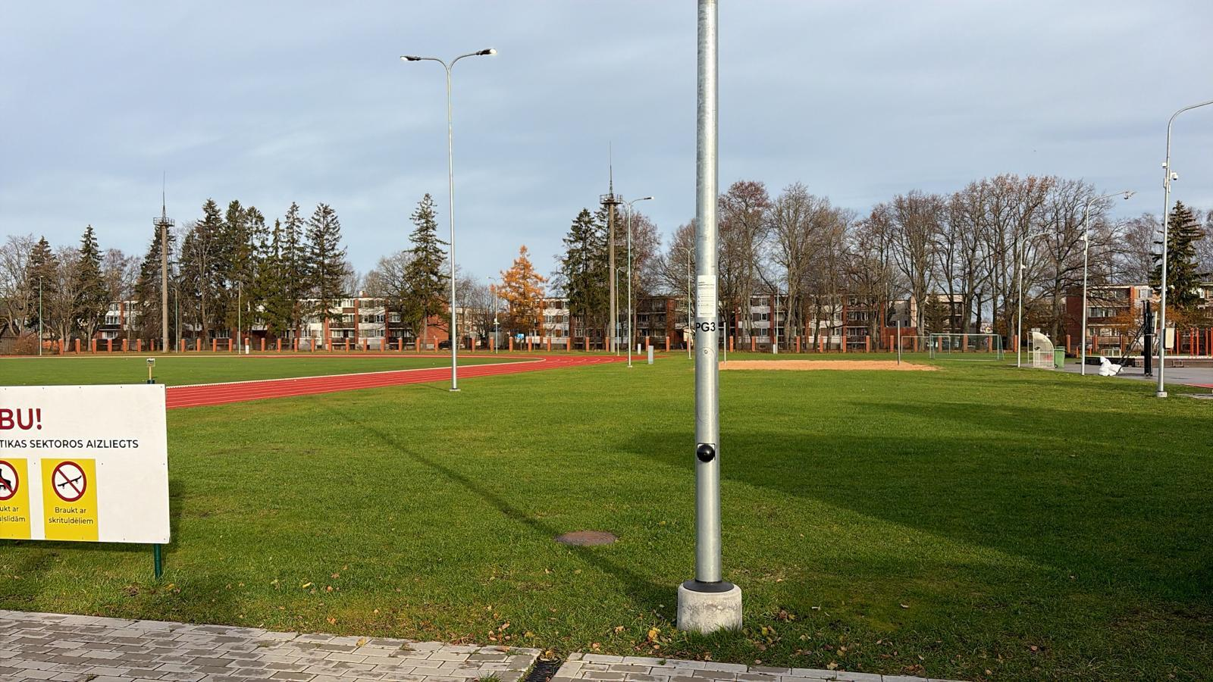
ENeRGosaimniecība
Izglītības iestāžu pakāpeniska pāreja uz LED apgaismojumu;
Attekas ielas apgaismojuma izbūve;
Apkures iekārtu apkope, defektācija, remonts;
PII Riekstiņš un Strautiņš teritorijas apgaismojuma remonts gaismekļu maiņa;
Fosfora ielā Gaujā nomainīti 5 stabi un 150m gaisvads;
Ielu apgaismojuma remonts Kalngale;
Inču ielas apgaismojuma izbūve, gaisvada izbūve 300m;
Ielu apgaismojuma projekta izstrāde un būvniecība Rūpnieku iela, Carnikavā;
Ielu apgaismojuma projekta izstrāde un būvniecība posmā no dzelzceļa stacijas Gauja līdz ciemam Kāpas;
Ziemassvētku dekoru iegāde, uzstādīšana un demontāža;
ISO sertifikāts pašvaldības ēku un publiskā ielu apgaismojuma apsaimniekošanas jomā;
Carnikavas stadionā ierīkots viedais apgaismojums.

Slide 12
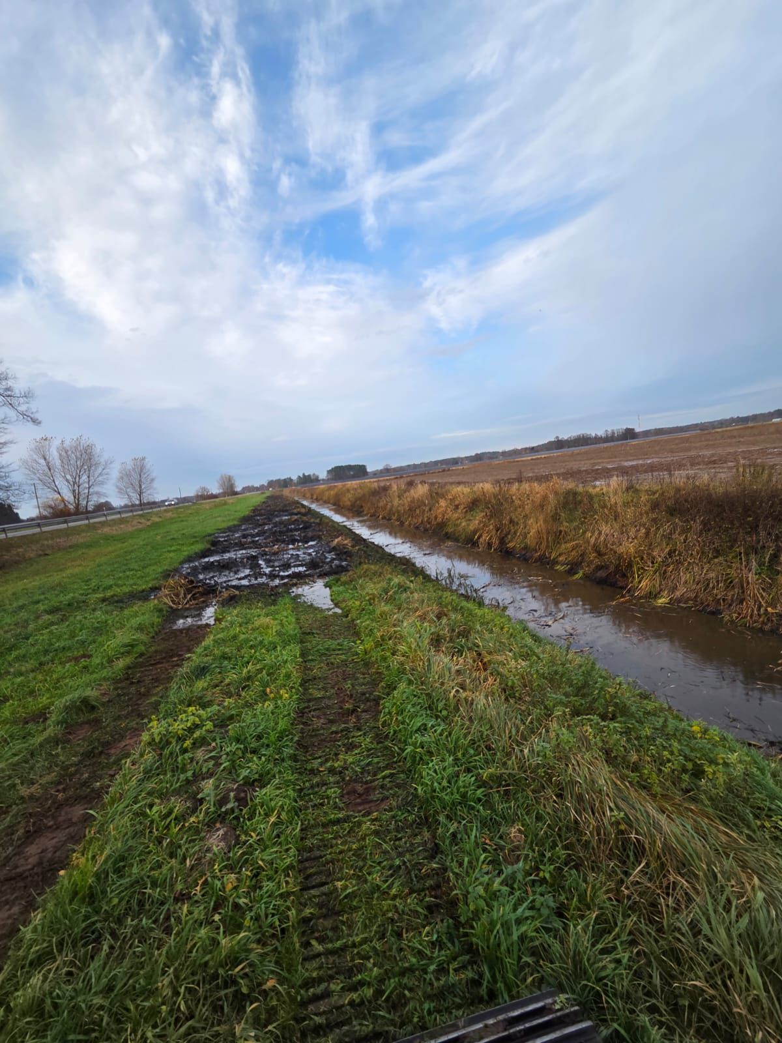
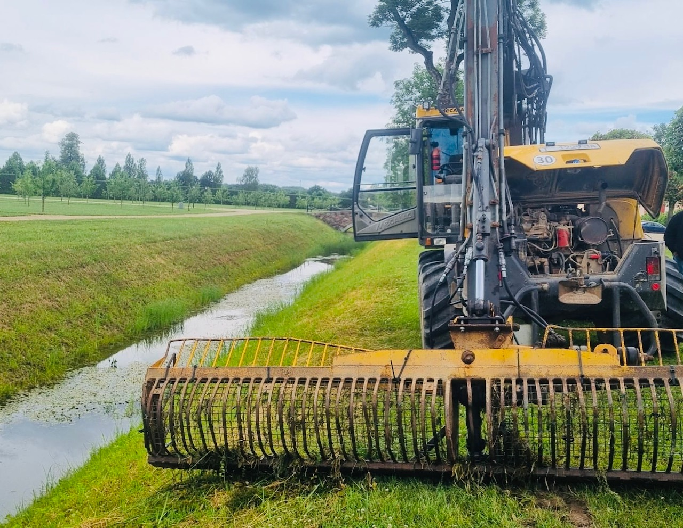
Meliorācija
Novada grāvjos veikta niedru un lēpju pļaušana;
Grāvja tīrīšana par P1;
Maģistrālo grāvju tīrīšana Carnikavas pagastā
Bebru postījumu novēršana – Āpšu iela, Klajumu iela, Skautu iela;
Cīruļu ielas caurtekas tīrīšana;
Dzirnupes slūžu pastāvīga uzraudzība, ūdenslīmeņa svārstību uzraudzība;
Grāvja tīrīšana pie Stapriņu pārvada;
Laveru un Mangaļu SS sūkņu remonts;
Drenu kolektoru un iztekas pārbūvē uz Laveru–Zibeņu ceļa;
Caurteku pārbūve Sniedzes un Slokas ielā Kalngalē;
Cīruļu un Aizvēju ielas caurtekas tīrīšana ar augstspiediena iekārtu;
Automātiskās SCAD sistēmas ieviešana visās polderu sūkņu stacijās, Vējupes/Gaujas aizvars un Dzirnupes slūžās.

Slide 13
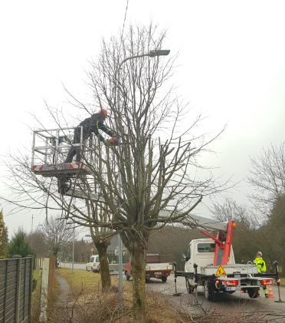
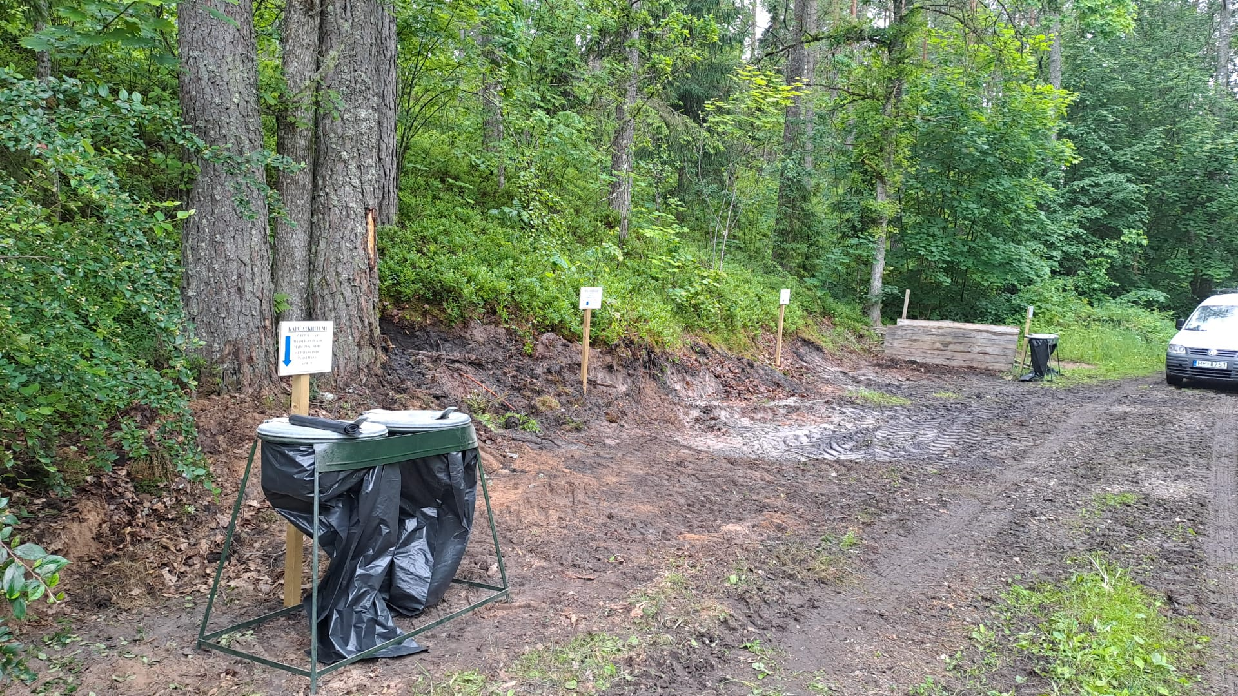
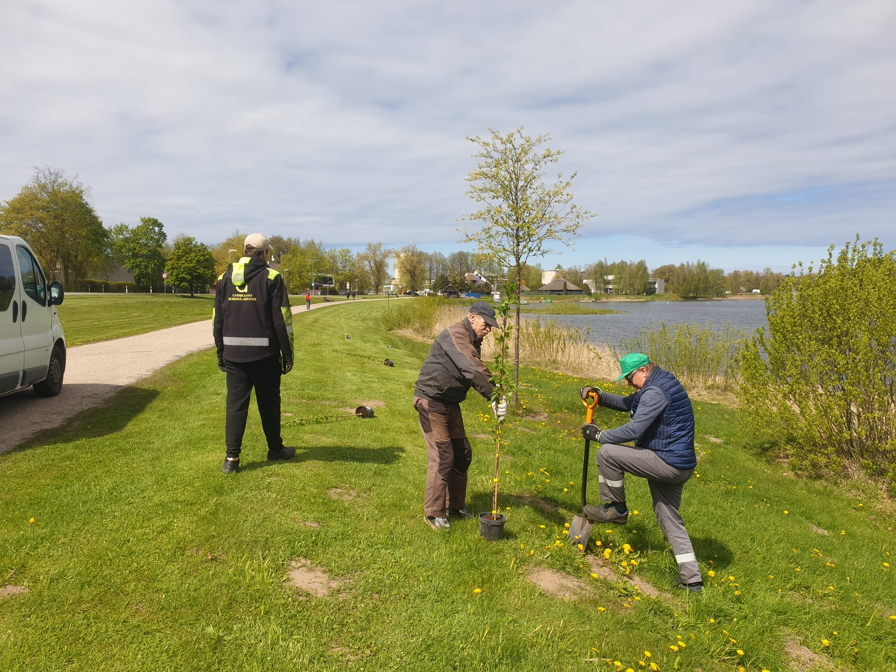
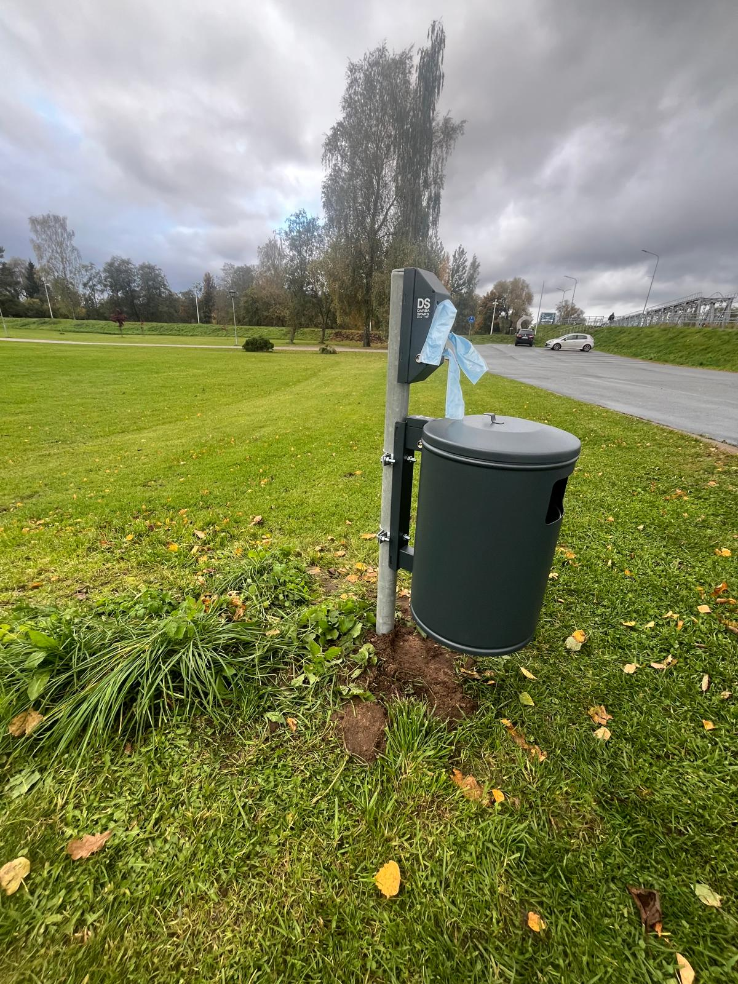
TERITORIJAS LABIEKĀRTOŠANA
Regulāra novada teritorijas, atpūtas un bērnu rotaļu laukumu, gājēju tiltu ikdienas sakopšana, t.sk. sniega periodā gājēju celiņu, pieturu, tiltu attīrīšana no sniega, kaisīšana, jumtu tīrīšana, atkritumu savākšana un izvešana, ziemas sezonā kaisīto smilšu savākšana no ielām, ietvēm, skvēros, parkos, ielu apstādījumos, lapu savākšana un izvešana, intensīva pludmales un dabas parka kopšanas vasaras sezonā;
Vairākkārt sezonā nopļautas apsaimniekojamās teritorijas 174 ha platībā;
Jaunu apstādījumu un zālāju veidošana, daudzgadīgo stādījumu atjaunošana, kopšana. Novada apstādījumos iestādītas 1405 atraitnītes, 2679 vasaras puķes, 248 ziemcietes un daudzgadīgie krūmaugi. Zāliena sēšana;
Nodrošināta tīrība un kārtība 53 sabiedriskajās tualetēs;
Nozāģēti 123 avārijas un vētras gāzti koki.

Slide 14
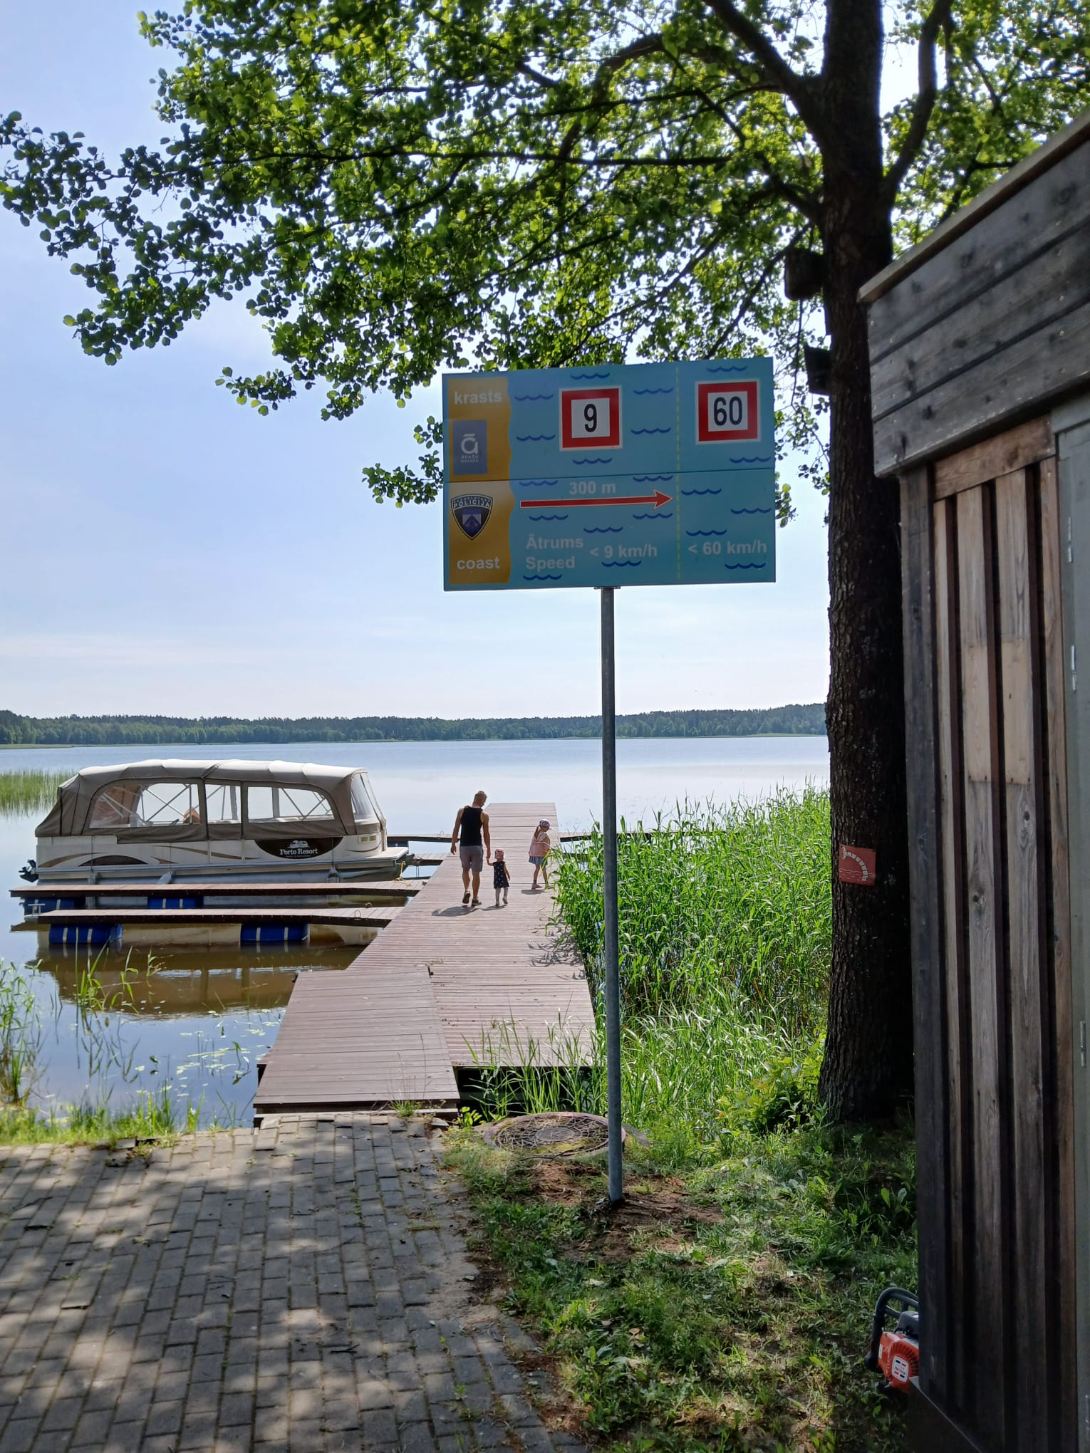
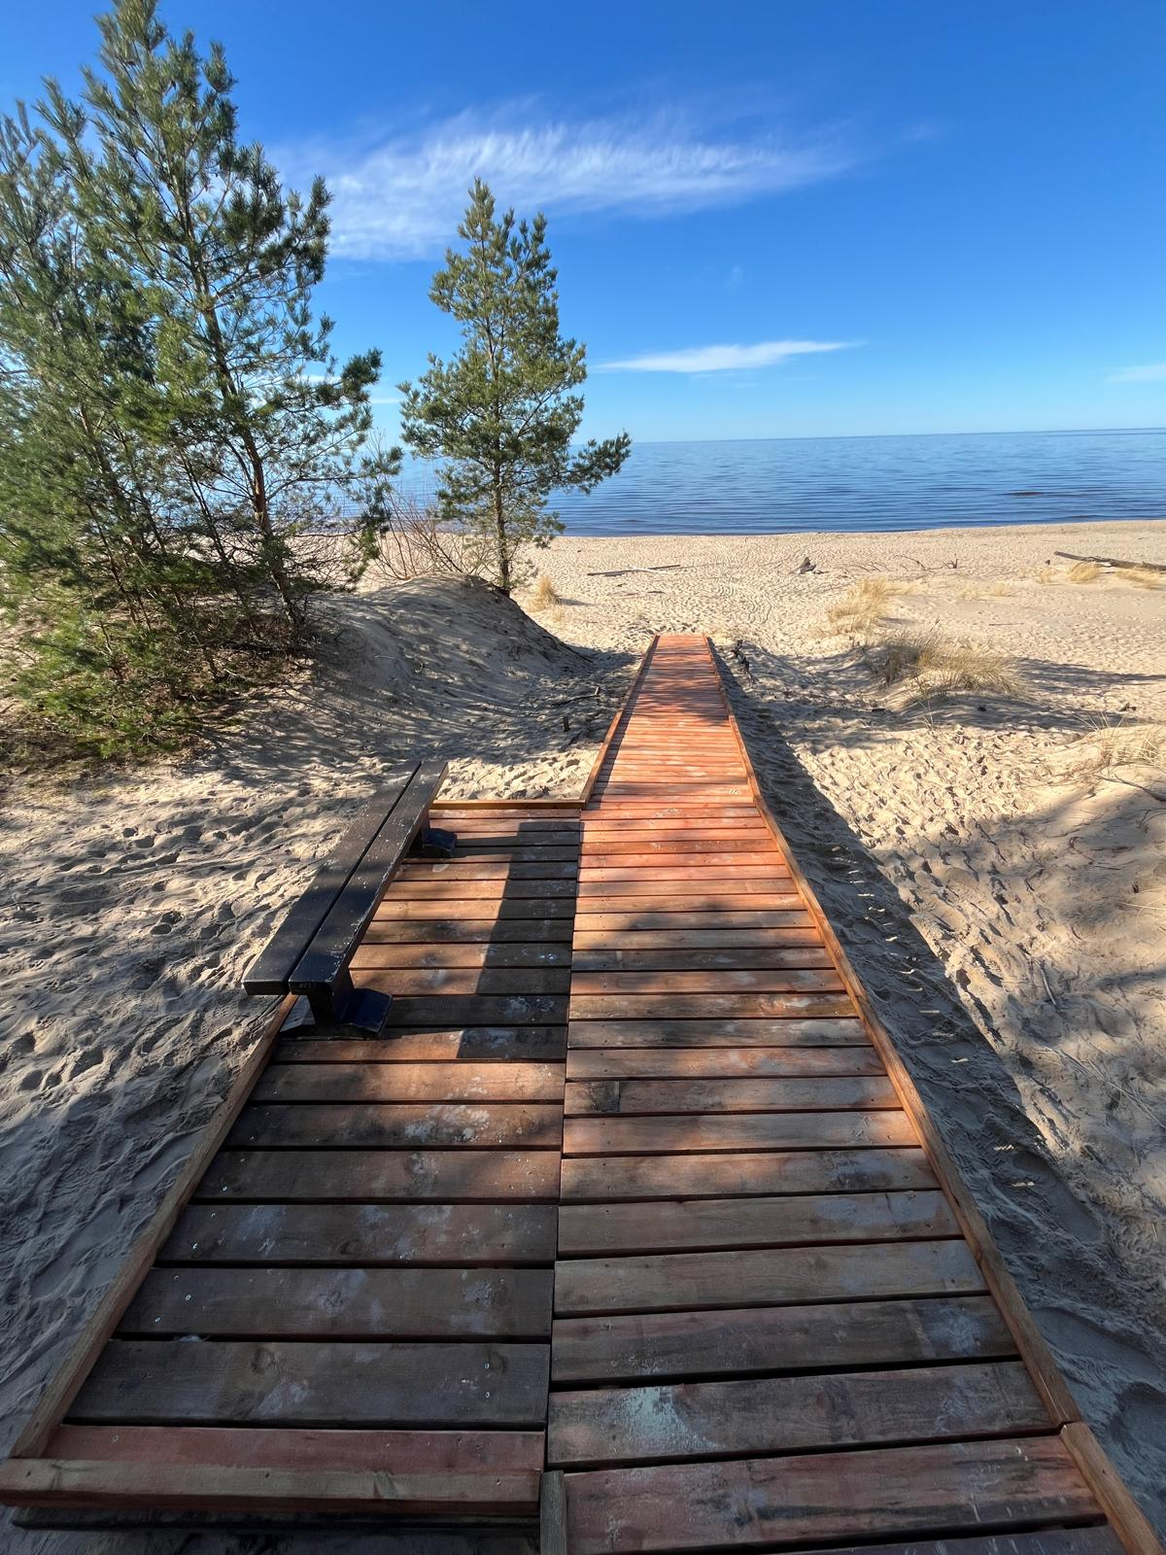
Pašvaldības īpašumu kopšana I
Pieturvietu 35 gab. un citu mazās arhitektūras objektu uzkopšana, uzturēšana un remonts;
Informatīvo stendu atjaunošana un krāsošana kā arī ceļa zīmju uzstādīšana, nomaiņa un utilizācija;
Stadionu teritoriju uzturēšana – futbola, volejbola laukumu kopšana un uzturēšana;
Ziemas sezonā veikta celiņu, taku un trotuāru atbrīvošana no sniega un apstrāde ar pret slīdes materiālu;
Uzstādītas 10 jaunas atkritumu urnas un 9 jaunas suņu atkritumu urnas;
Pludmalē izvietotas 15 pārģērbšanās kabīnes un 86 atkritumu konteineri, atkritumu urnu apsaimniekošana Carnikavas pagastā 165 gab., Ādažu pagastā 130 gab.;
Uzstādītas navigācijas zīmes pie ūdenstilpnēs;

Slide 15
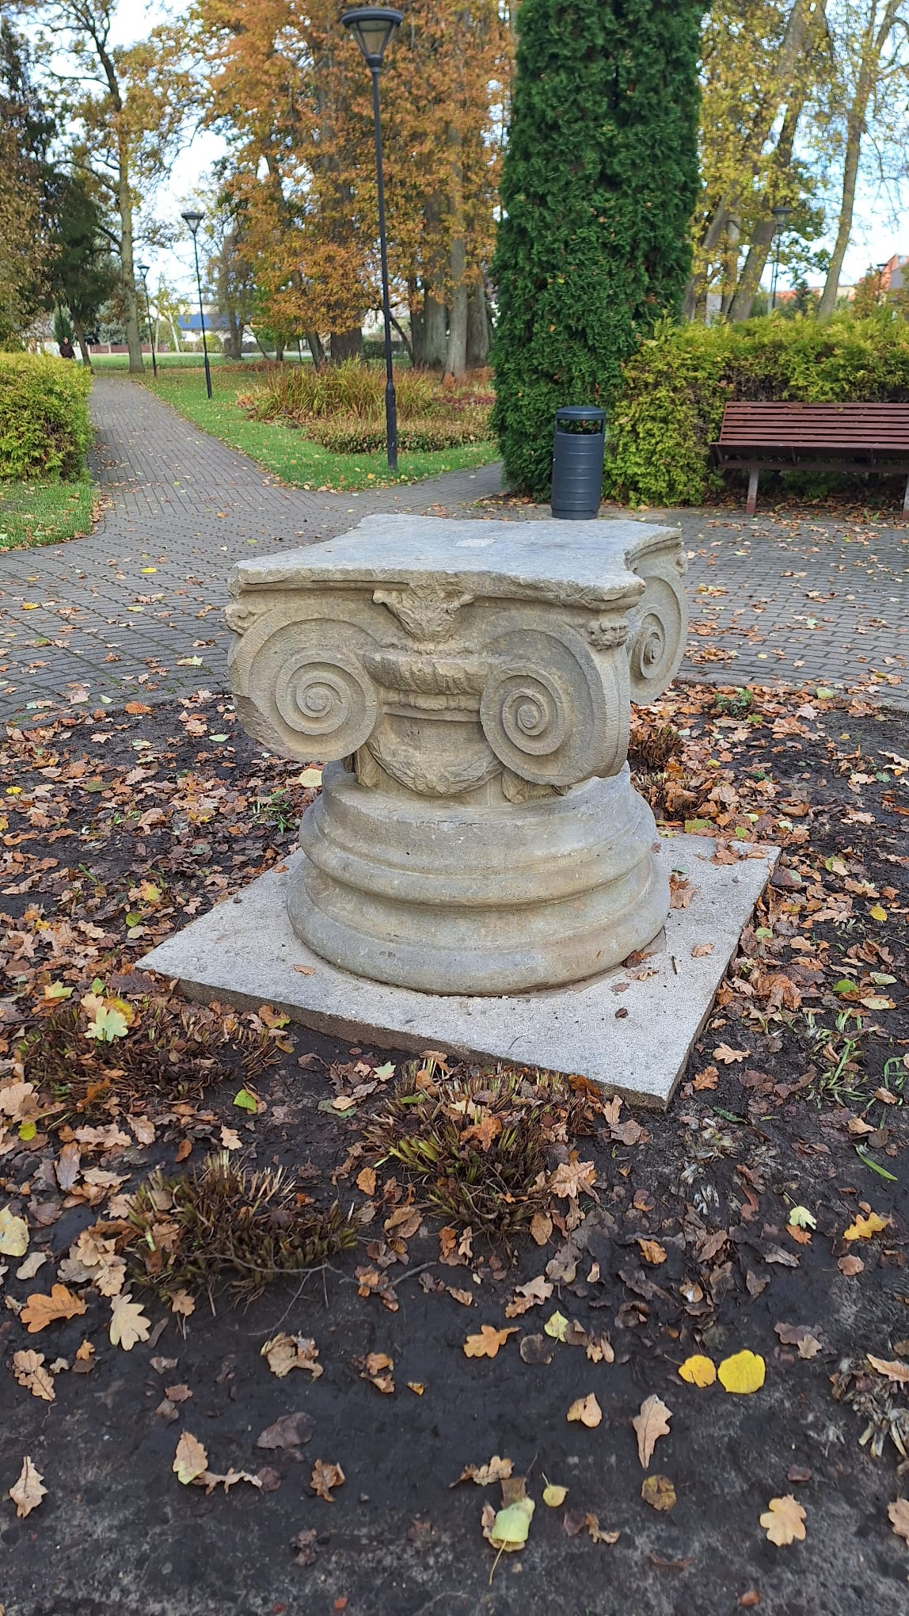
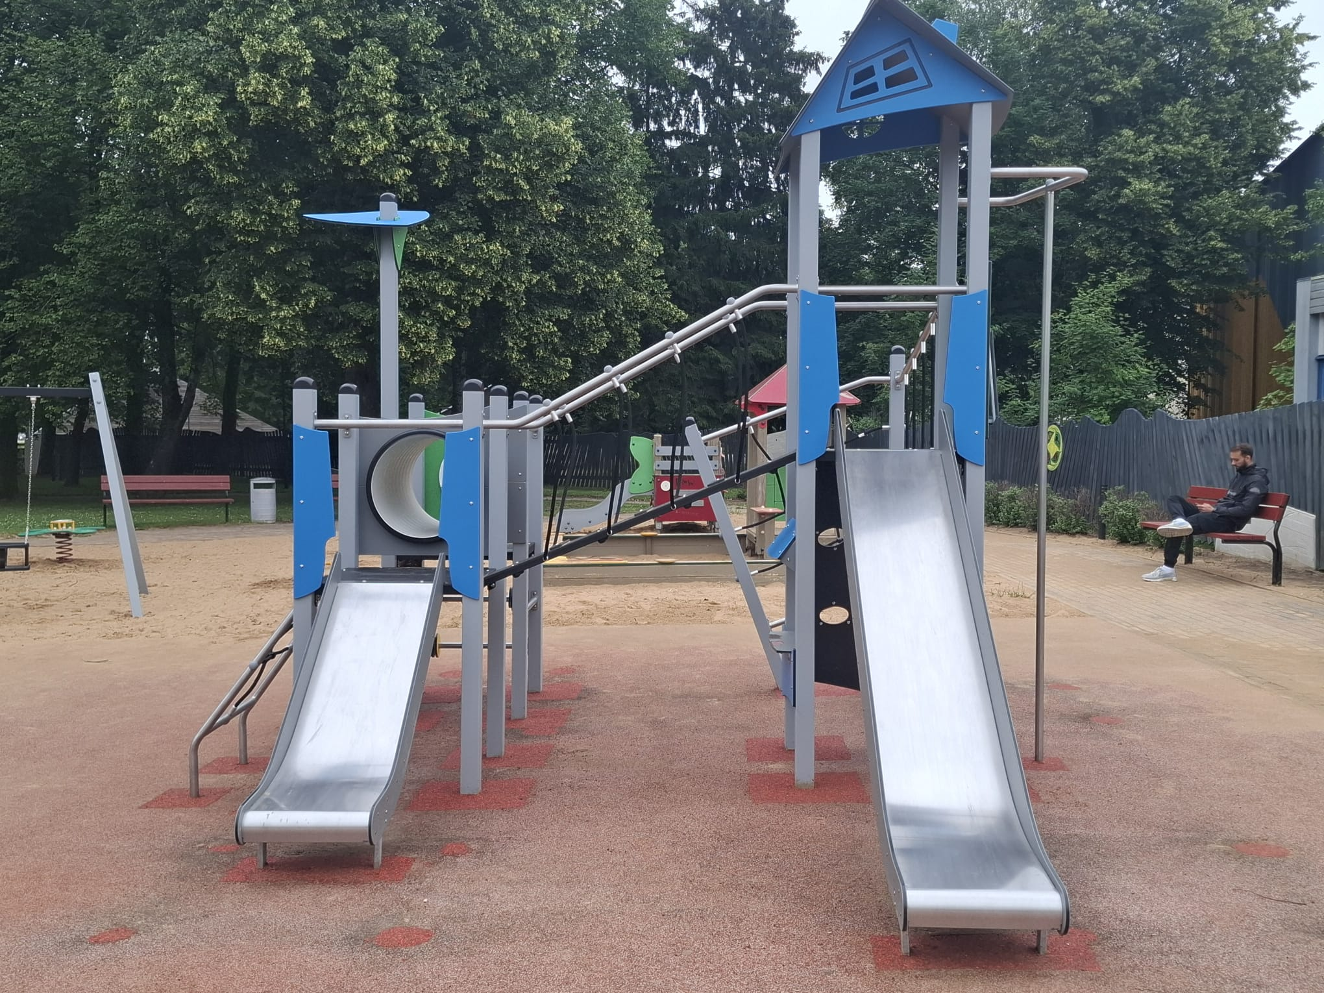
Pašvaldības īpašumu kopšana II
Ādažu tirgus paviljonu remonts;
Uzstādīti jaunas rotaļu iekārtas, Līgo laukumā, Gaujā un Garciemā;
Carnikavas parka solu remonts;
Kapiteļa tīrīšana Carnikavas parkā;
Salabota piestātne pie novadpētniecības centra;
Atjaunoti galdi un soli Carnikavas tirgū;
Carnikavas pagastā iestādīta Ziemassvētku egle;
Restaurēti Ādažu centrā 31 soliņš;
Ādažu tirgus laukuma labiekārtošana, nojumju atjaunošana;
Strūklaku ievietošana: Ādažos, Vējupē, Carnikavā, Rīgas ielas dīķi un pie promenādes Vecgaujā;
Volejbola laukumu atjaunošana Kadagā un Vējupes pludmalē;
Bungu skolas pielāgošana Ādažu Bērnu un jauniešu centra vajadzībām.

Slide 16
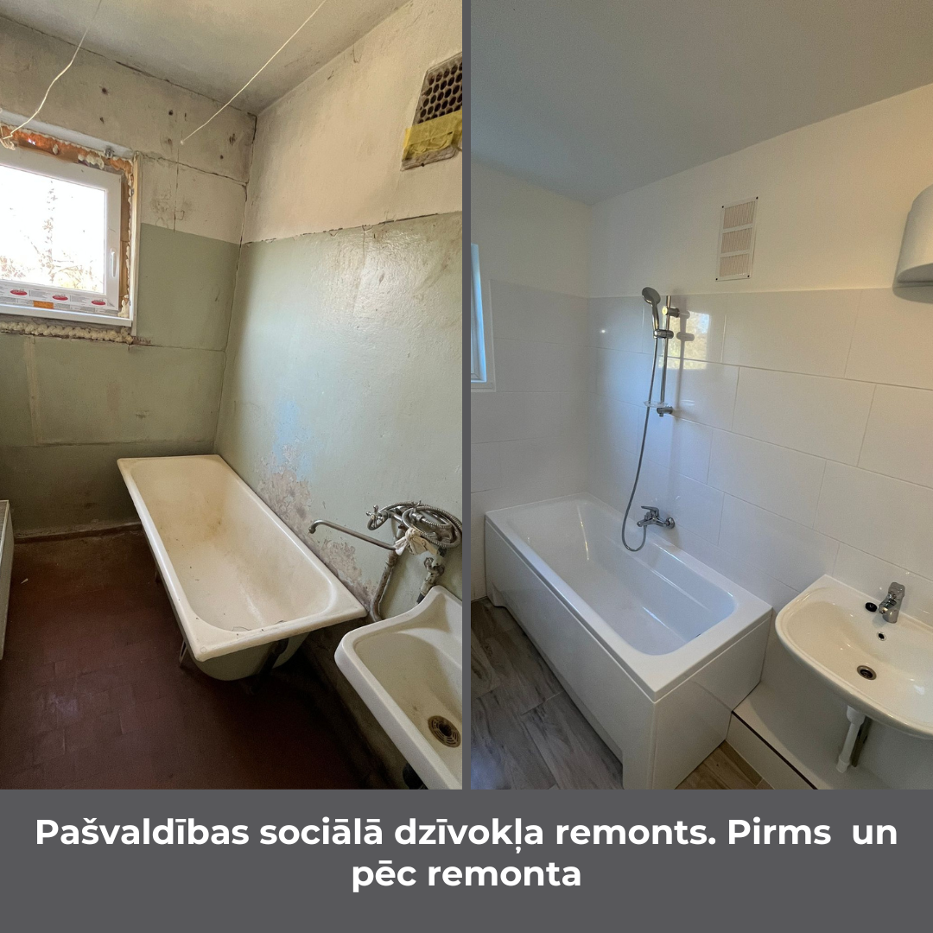
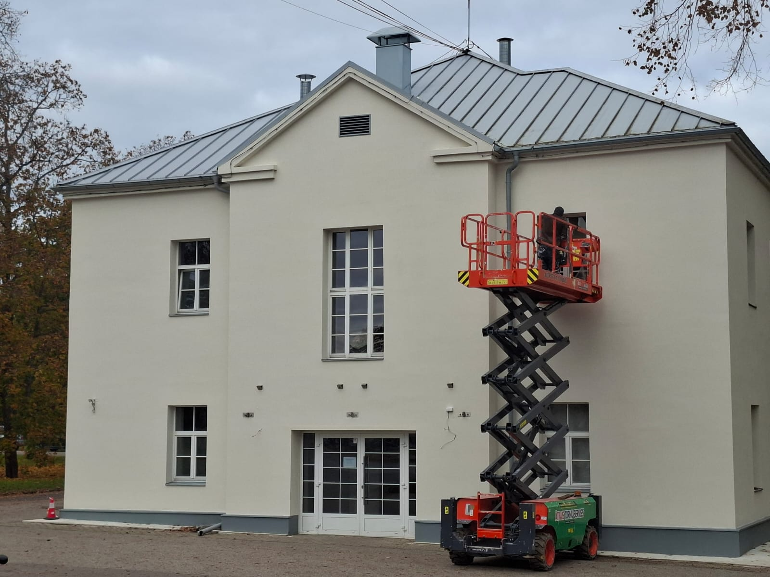
Pašvaldības ēku uzturēšana un remonti
Dzīvokļa remonts Rīgas iela 2-12, Carnikava;
Gaujas iela 33a, jumta horizotālas virsmas remonts;
TN Ozolaine fasādes remonts;
Kadagas bāzes vārtu remonts;
Ēkas nojaukšana, Artibuss teritorija;
Jūras ielā 3, Carnikavā nokrāsota tualetes fasāde;
Stacijas iela 5, nomainīti radiatori;
Pašvaldības ēku energosertifikātu saņemšana;
Carnikavas stadionā uzstādīti jauni vārti;
Kioska demontāžas Kalmju ielā;
Tehniskās telpas izbūve ceļu nodaļai angārā Jomas 5 Carnikavā.

Slide 17
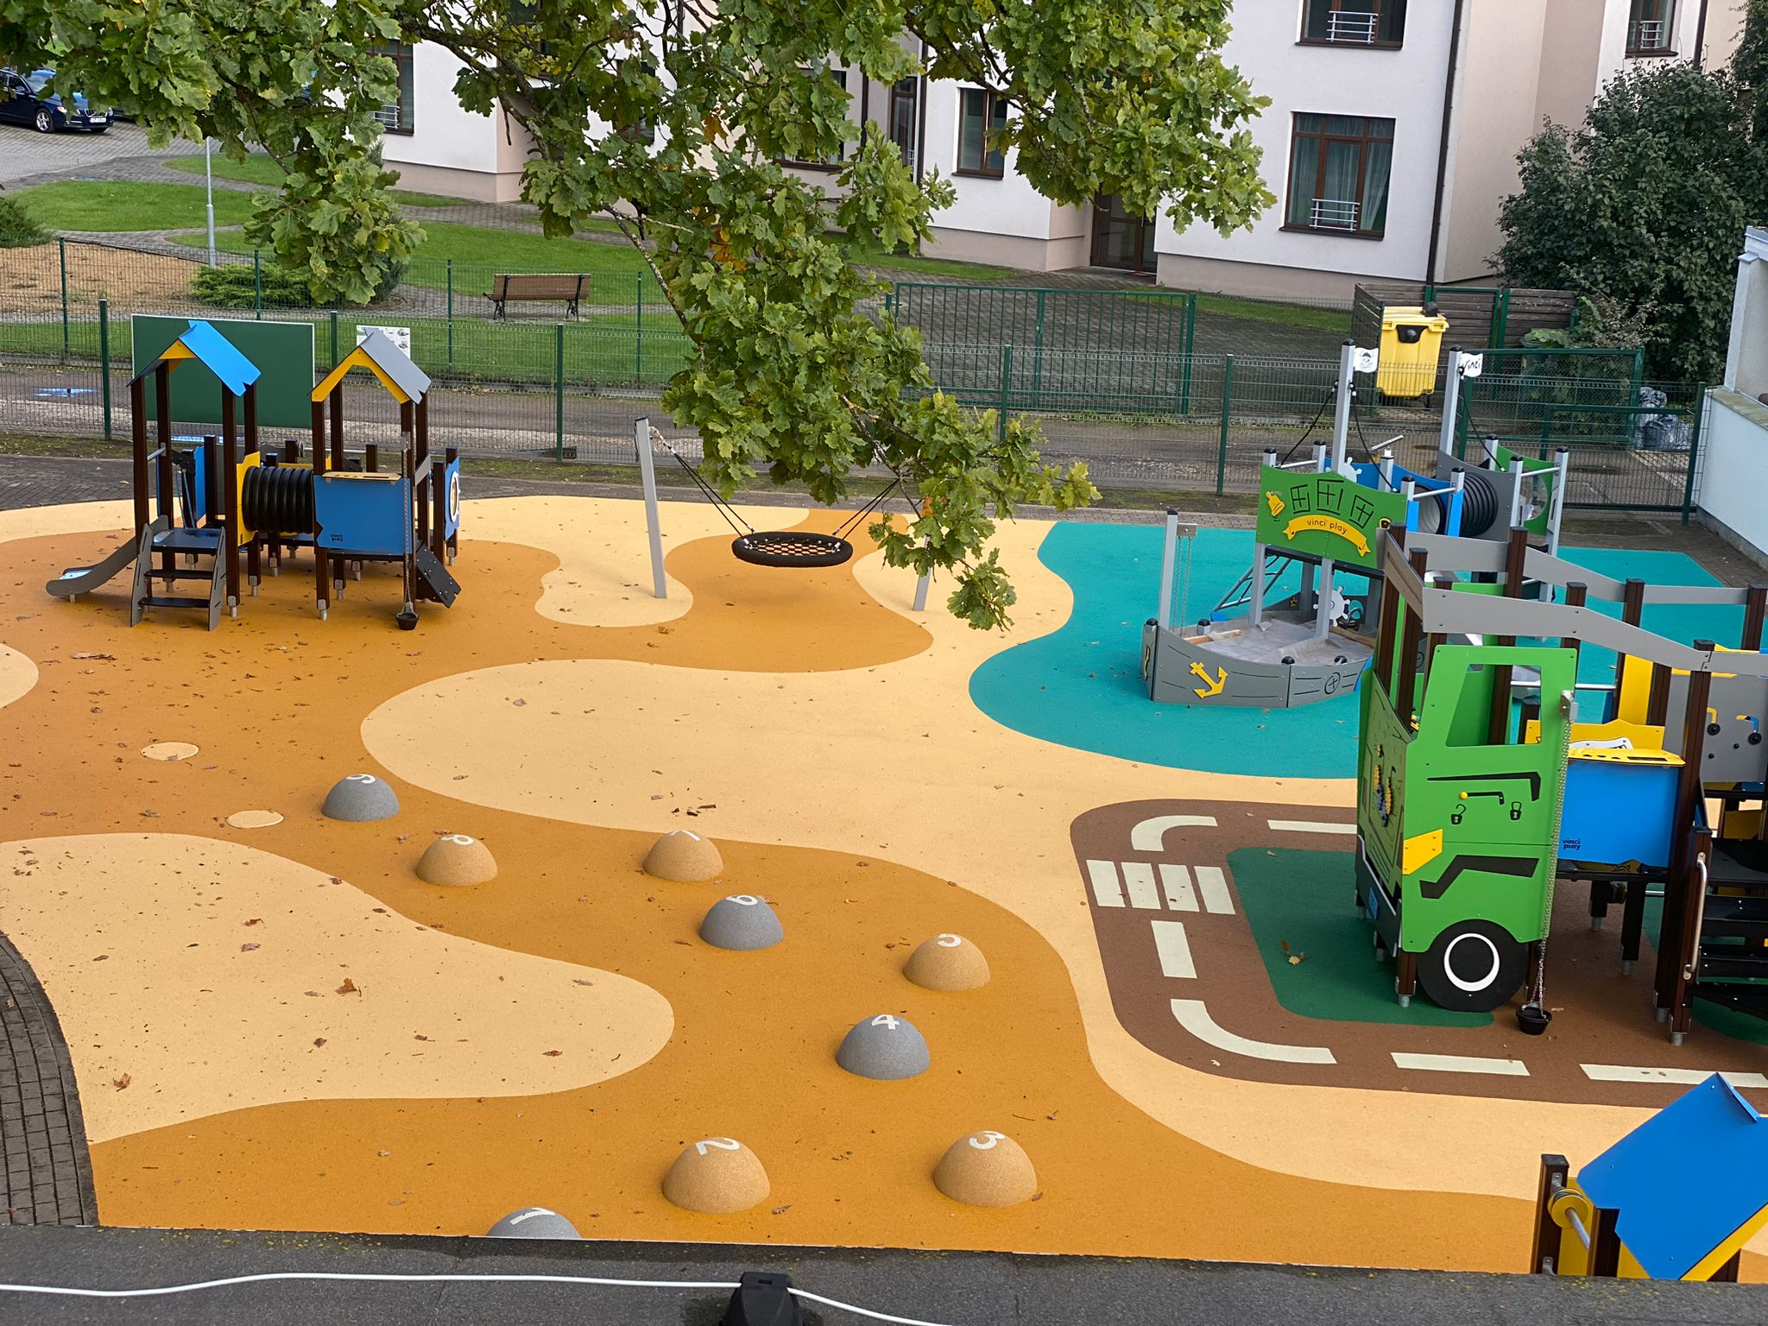
Izglītības iestāžu ēku un teritorijas uzturēšana
Ventilācijas sistēmu uzturēšana;
Liftu, tehnisko iekārtu un komunikāciju uzturēšana darba kārtībā siltummezglos;
Apkures katlu tehniskās apkopes;
Apsardzes pakalpojumu nodrošināšana;
Logu mazgāšana telpu uzturēšana;
Peldbaseinu uzturēšana;
Teritorijas uzturēšana un kopšana;
Piekļuves sistēmu darbības nodrošināšana;
Rotaļu laukumu kopšana;
Grīdu atjaunošana.

Slide 18
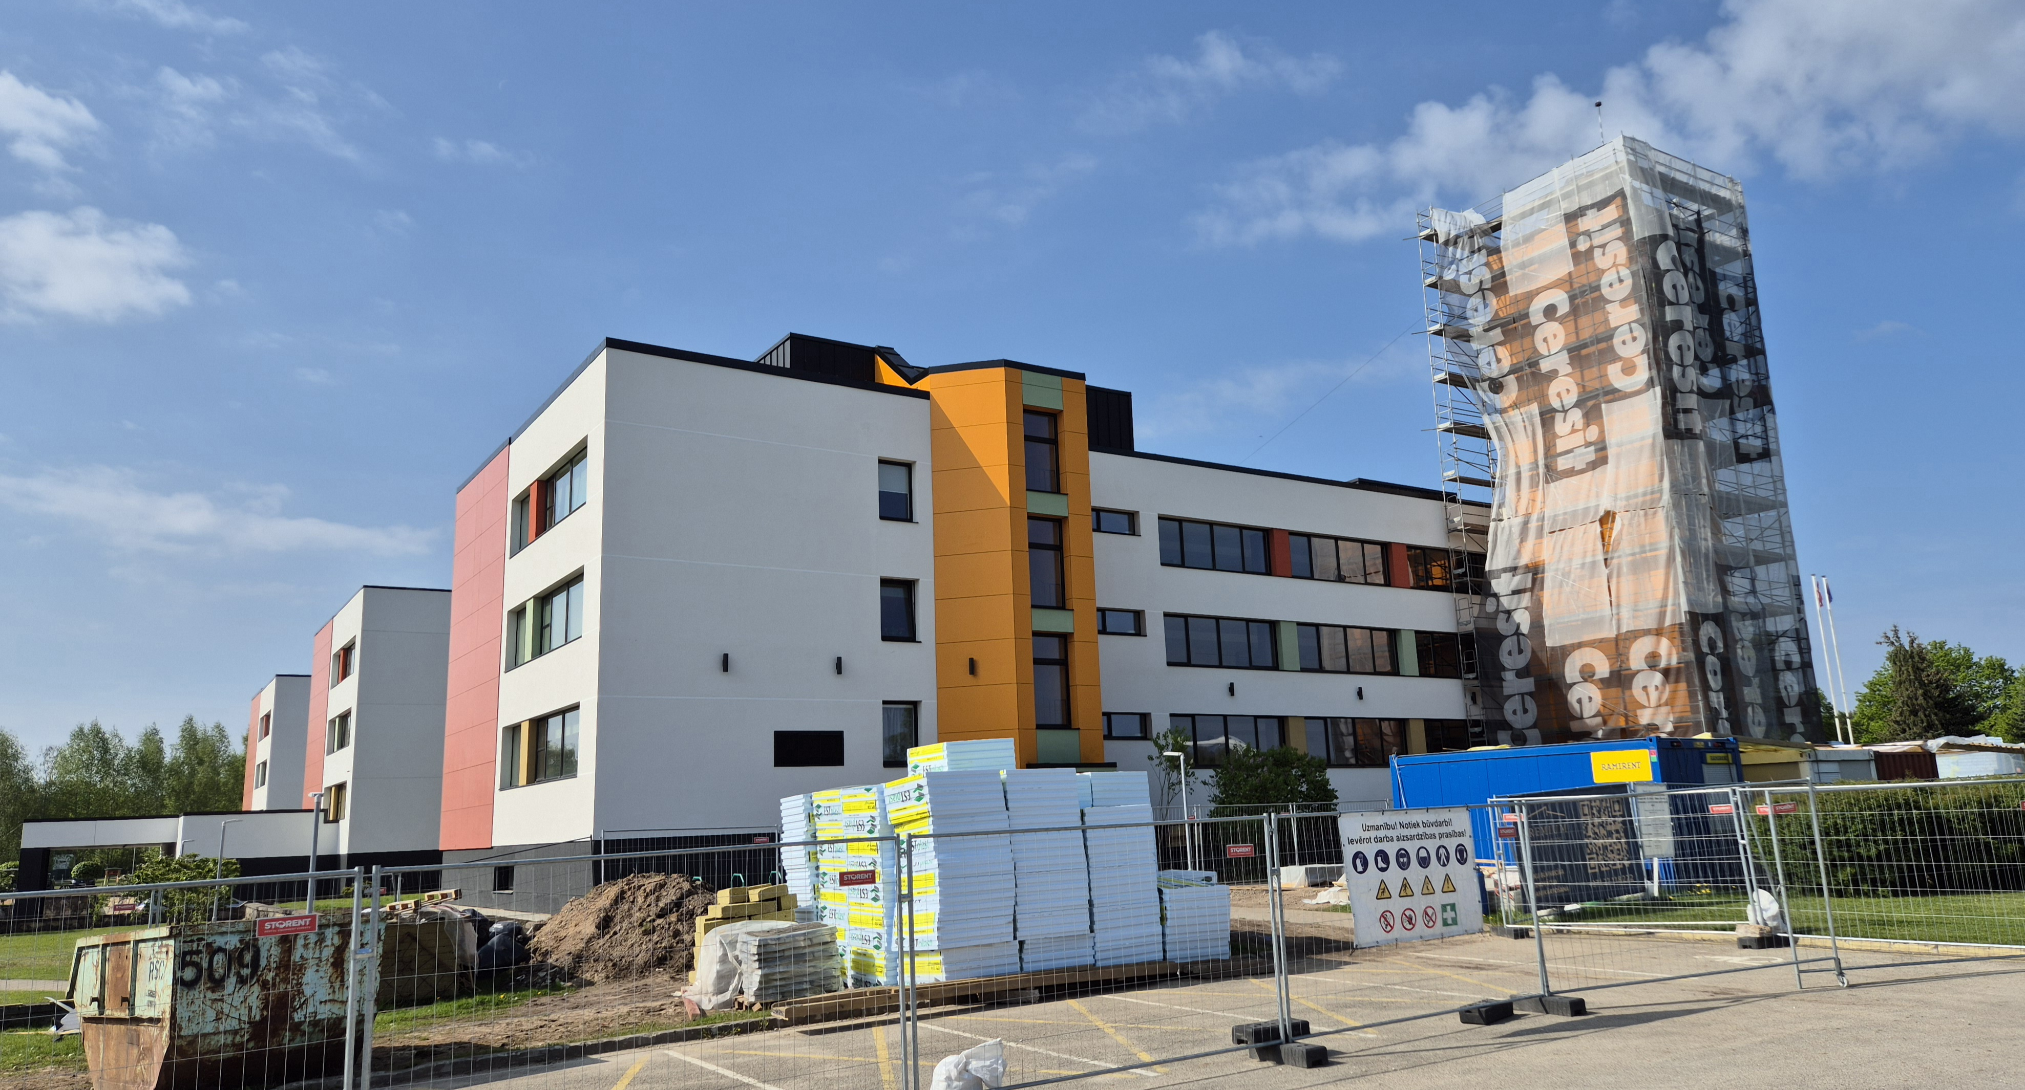
Izglītības iestāžu būtiskākie remonti I
Ādažu vidusskola:
Saņemts Tehniskās apsekošanas atzinums;
Flīžu demontāža/sienu remonts Centrālā kāpņutelpa C korpuss;
Uzsākta D korpusa siltināšana;
3.st. Gaiteņa starp A un B korpusiem 6 veco radiatoru maiņa;
Āra lifta izbūve pie A korpusa projektēšana;
Gaismekļu nomaiņa uz LED;
Velo novietnes uzstādīšana;
Pie Ādažu vidusskolas uzstādīti divi jauni karogu masti.

Slide 19
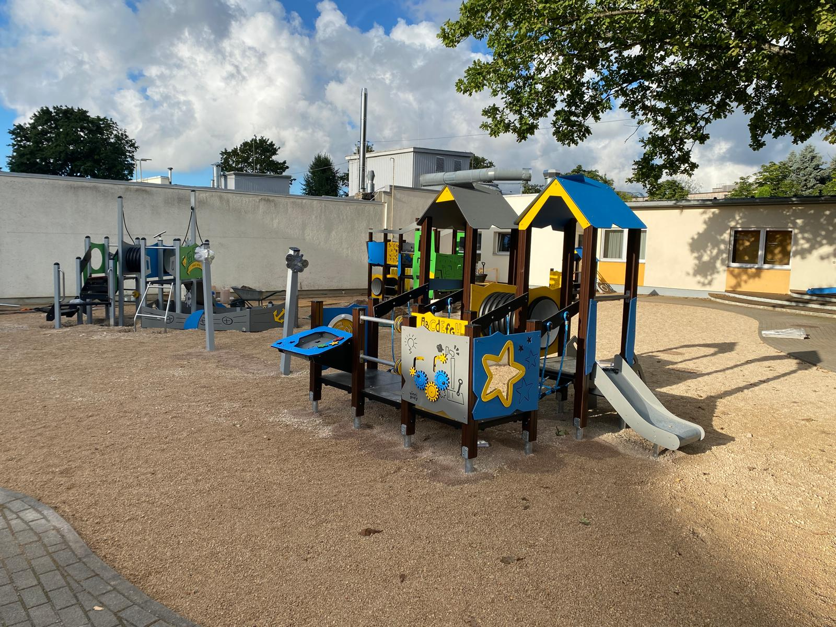
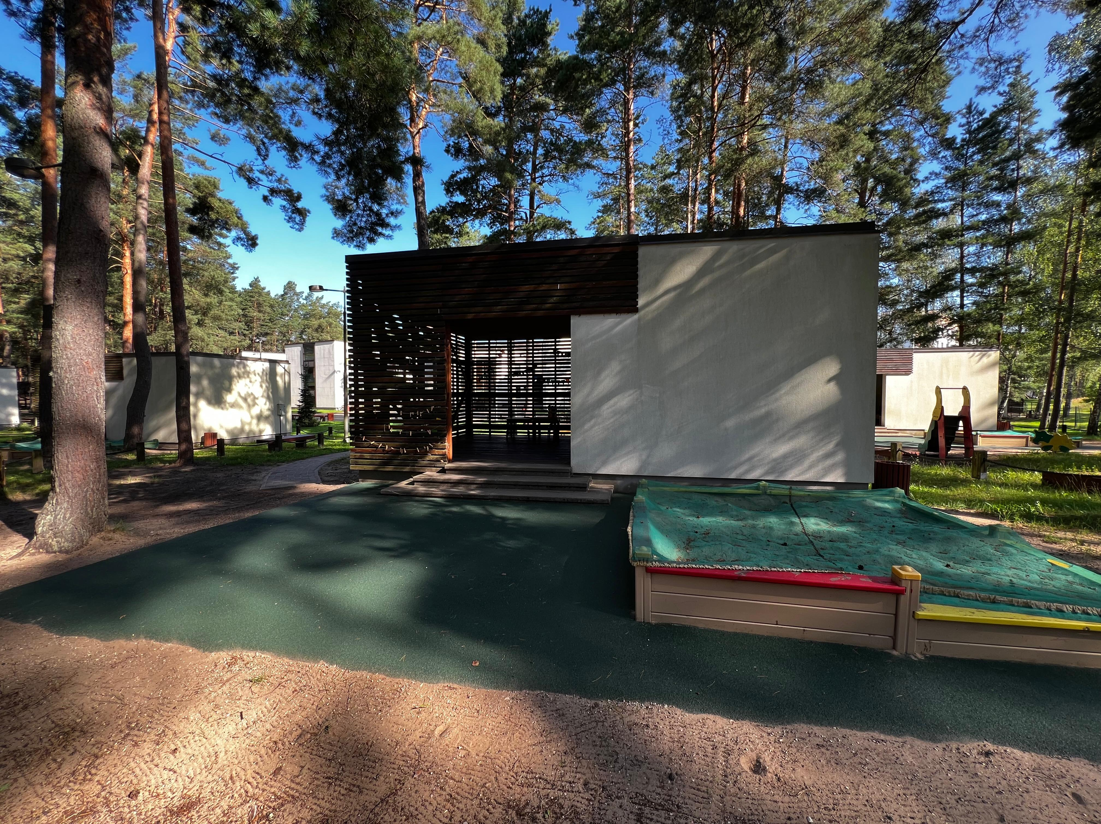
Izglītības iestāžu būtiskākie remonti II
PII «Riekstiņš»:
Uzstādīts gaisa nosūces ventilators peldbaseinam;
Insektu sietu iegāde un uzstādīšana;
Bērnu grupas “Sienāži” fasādes remonts;
Nojumes jumta klājuma nomaiņa;
Sienu kosmētiskais remonts grupas un ģērbtuvēs;
Apkures radiatoru pārkrāsošana peldbaseina telpā;
Nojumes pārbūve;
PII «Mežavēji»:
Smilšu kastu maiņa 8.grupiņām;
Tekņu maiņa saimniecības ēkai, vējakastu remonts;
Bērnu rotaļu laukuma remonts, seguma ieklāšana, nojumju remonts;
Kosmētiskie remontdarbi sporta zāle, logopēdu kabineti, siltummezgls.

Slide 20
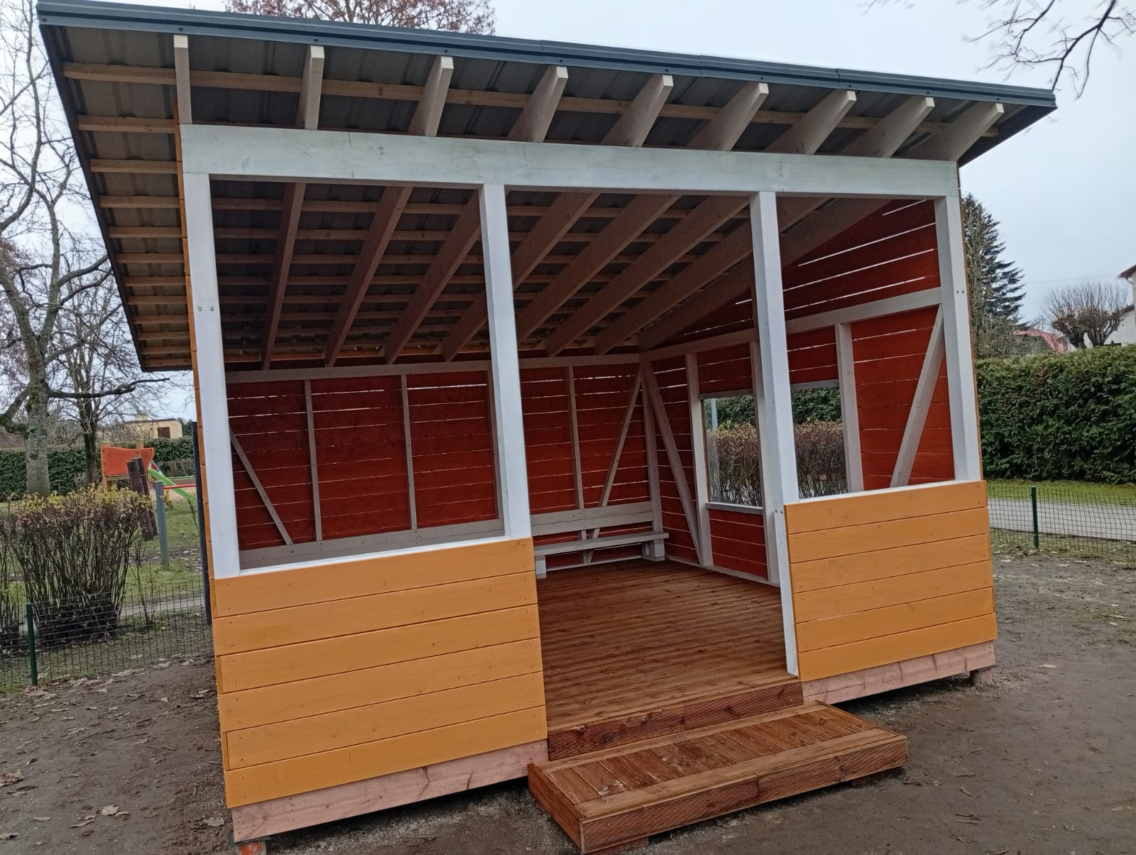
Izglītības iestāžu būtiskākie remonti III
PII «Strautiņš»:
  Tauku uztvērējs virtuves kanalizācijai;
  Garāžu demontāža un utilizācija;
  Grīdas maiņa/remonts grupu nojumēs (3.,5.,6.,9.,13.,12.gr);
  Koka grīdu krāsošana grupu nojumēs, 12 grupās;
  Jumta seguma remonts/maiņa 13 grupu nojumēs;
  Kosmētiskais remonts vadītājas kabinetā;
  Fasādes remonts (jumts, nelieli fasādes remontdarbi);
  "Skoliņas" telpas kosmētiskais remonts (griesti, sienas, grīda);
  Jumta remonts virs 5 grupiņām un ziemas dārza;
  Nožogojuma pārvietošana pie garāžām;
  Jaunas nojumes būvniecība 17 gr. laukumiņā.

Slide 21
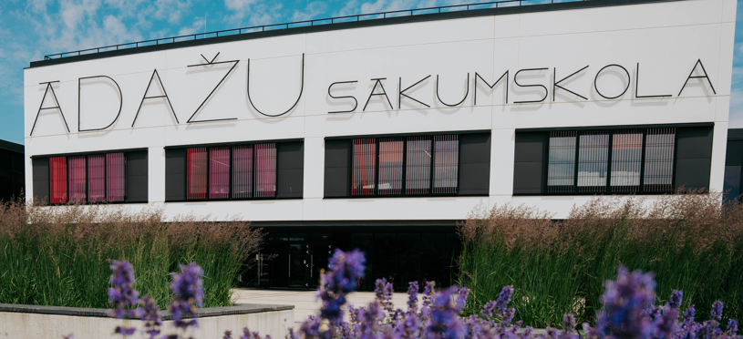
Izglītības iestāžu būtiskākie remonti IV
Ādažu Sporta centrs:
Āra basketbola laukuma līniju atjaunošana;
Āra basketbola laukuma sintētiskā seguma remonts;
Aerobikas zāle un cīņu zāles kosmētiskais remonts;
Peldbaseina pārplūdes restu nomaiņa;
Carnikavas vidusskola:
Kosmētiskie remonti;
Ikdienas ēkas uzturēšana;
Ādažu sākumskola:
Sienu kosmētiskie remonti;
Ikdienas ēkas uzturēšana.

Slide 22
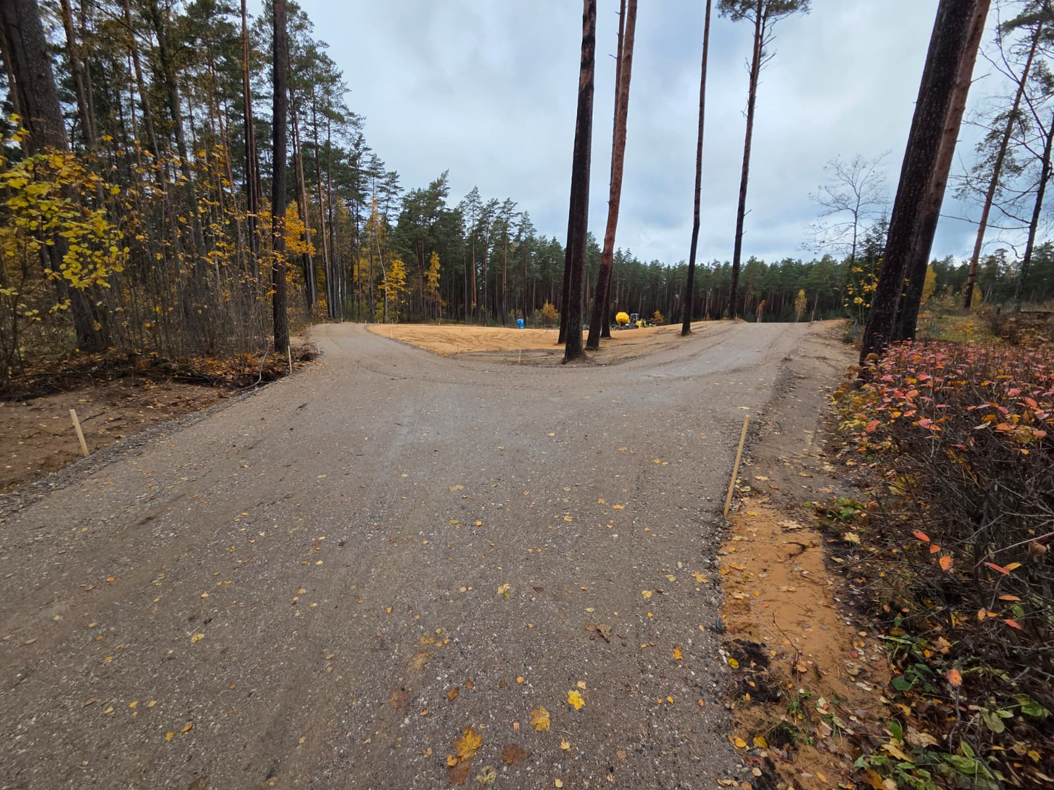
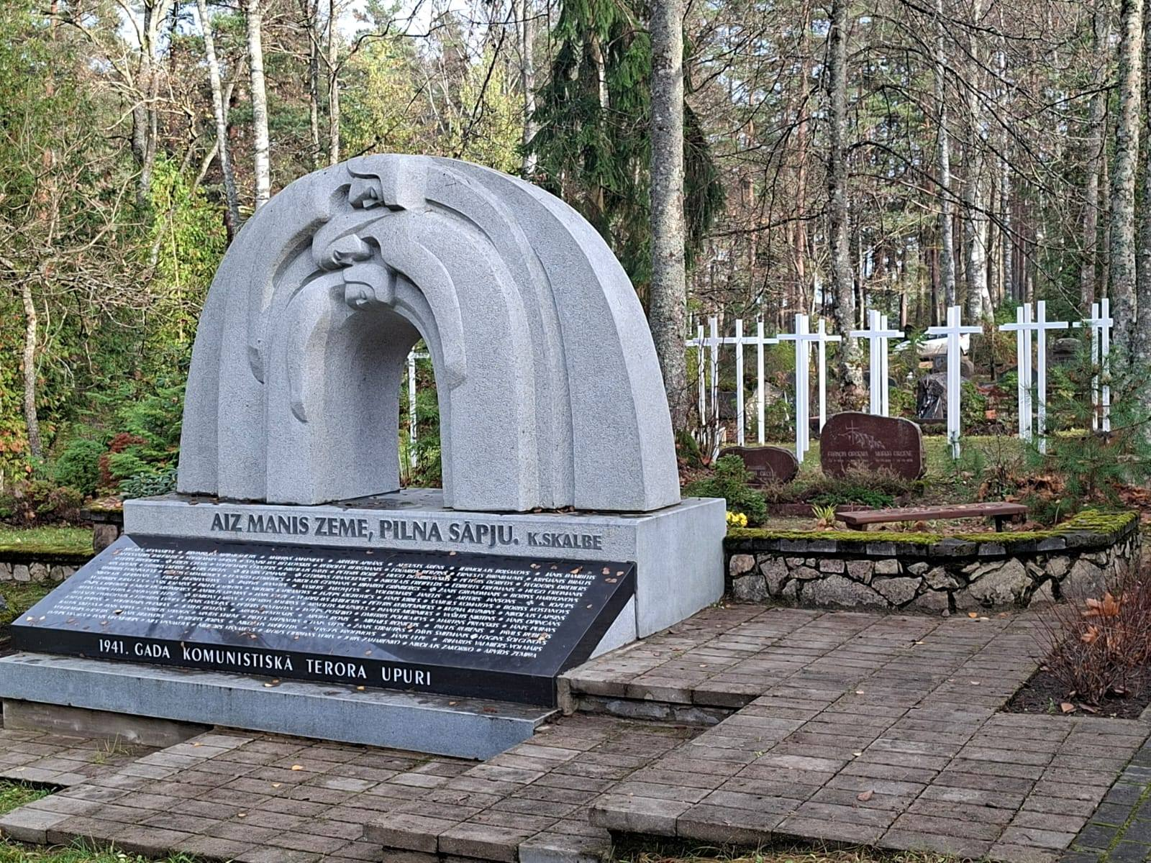
Kapsētu labiekārtošana
Uzsākts Carnikavas kapu paplašināšanas projekts;
Baltezera kapsētā izbūvēti jauni celiņi;
Baltezera kapsētas paplašināšanas projekts;
Garkalnes kapu piederība sadarbība ar Ropažu novada pašvaldību;
Veikta Garkalnes kapu sakopšana;
Regulāra kapsētu uzturēšana, zāles pļaušana, lapu vākšana;
BIO atkritumu vākšana kapsētās;
Kapu teritorijas un piemiņas vietu uzturēšana, pļaušana, labiekārtošana;
Uzstādīti jauni soliņi un atkritumu urnas;
Baltezera kapos atjaunoti baltie krusti;
Baltezera kapsēta uzstādīta novērošanas kamera.

Slide 23
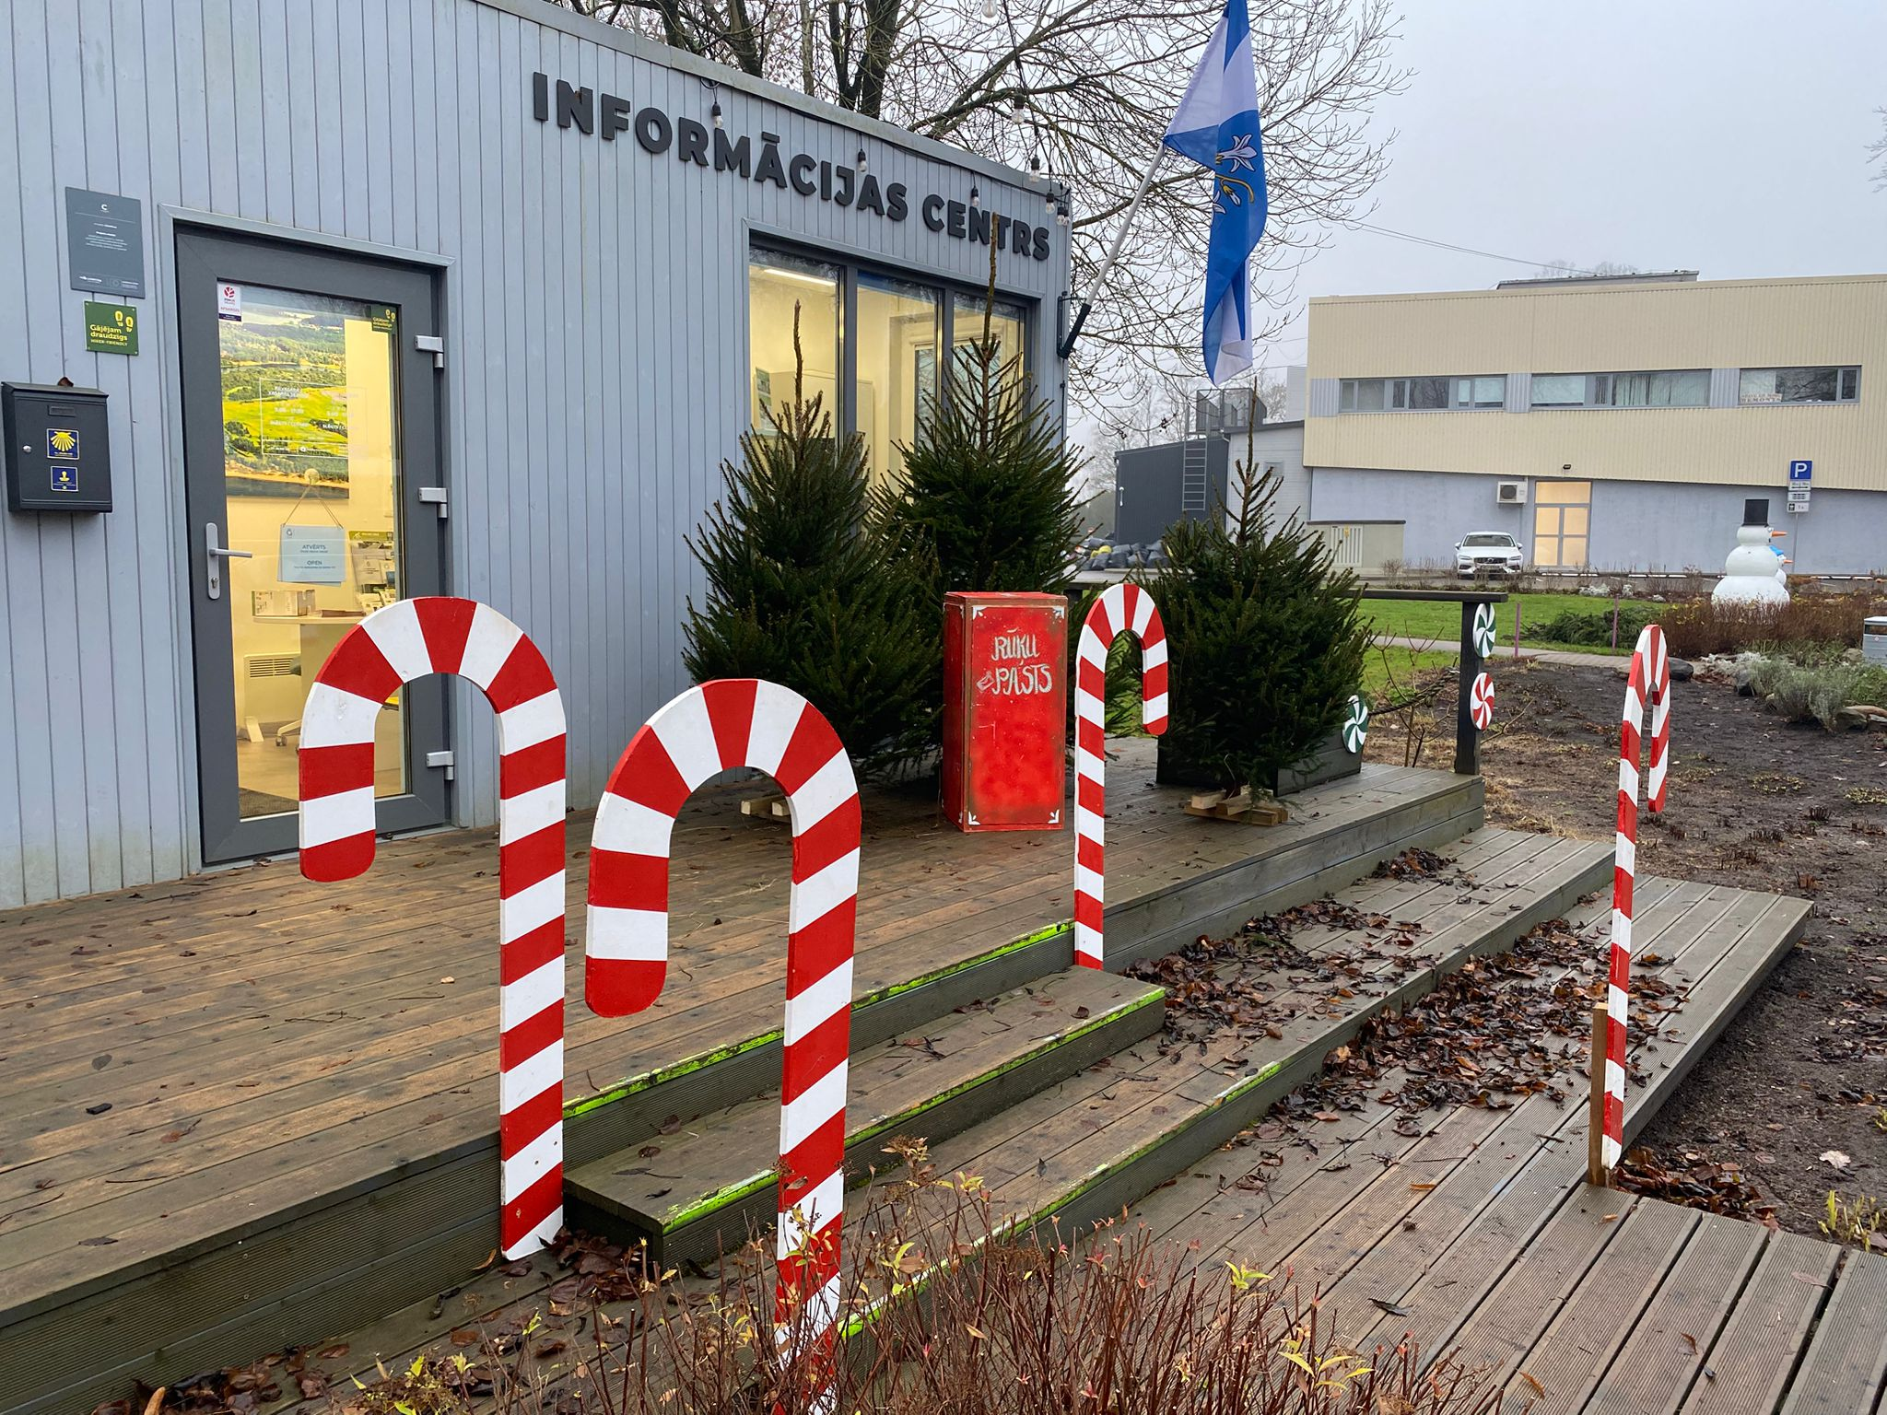
Nodrošinājums svētkos un pasākumos
Ziemassvētku eglīšu un dekoru, Lieldienu, Līgo un Valsts svētku rotājumu uzstādīšana novada teritorijā;
Pasākumu tehniskais nodrošinājums un inventāra nodrošinājums pasākumos - sniegts atbalsts Kultūras centa un Sporta centra, vidusskolas organizētajos pasākumos, pavasara Svētkos, Pilsētas svētkos, Nēģu svētkos, Ziemassvētku tirdziņiem un citiem pasākumiem.
Elektroapgādes nodrošināšana svētkos un svētku apgaismojuma montāža pagasta pasākumiem.

Slide 24

Pārceltie darbi
Gaujas iela 16 pieslēgšana centralizētai apkurei – iepirkuma piedāvātā cena neiekļaujas budžetā;
Ielu apgaismojuma optimizācija Lielā un Garupes iela, Garupe (pieslēgumu apvienošana);
Ielu apgaismojuma remonts Rīgas gatve kritiskāko posmu (Draudzības/Ķiršu iela, Ķiršu/Gaujas iela) -remonts kabeļlīnijas un stabu nomaiņa – Sadales tīkli- stabu nodošana pašvaldībai;
Ielu apgaismojuma pārbūves projekts Liepu un Tulpju iela Carnikavā – laikapstākļu dēļ pārcelts uz 2026. gada sākumu;
Carnikavas un Baltezera kapsētu paplašināšana;
Ādažu vidusskola. Flīžu demontāža/sienu remonts kāpņutelpa pie D korp.;
Ādažu vidusskola D korpusa siltināšana;
Āra lifta projektēšana pie A korpusa;
Elīzes ielas pārbūve;
Iepirkums par traktortehnikas remontu;
Jaunas operatīvā līzinga līgums par a/m ar kravas kasti 3,5t;
Mūra remonts Baltezera kapos;

Slide 25
Darbu turpināšana
Auditoru ieteikumu ieviešana – Izpildīts daļēji, nepieciešams piesaistīt ārpakalpojumu;
Laveru sūkņu stacijas pārbūve;
Smilšu ielas pārbūves projekts;
Jaunas deformācijas šuves izbūve tiltam pāri Gauju, Ādažos;
Dzirnupes ielas tilta pārbūve I kārta;
L. Azarovas tilta pārbūve;
Mangaļu sūkņu stacijas pārbūve;
Atkritumu laukuma izbūve Carnikavā;
Attekas ielas turpinājuma projekts;

Slide 26
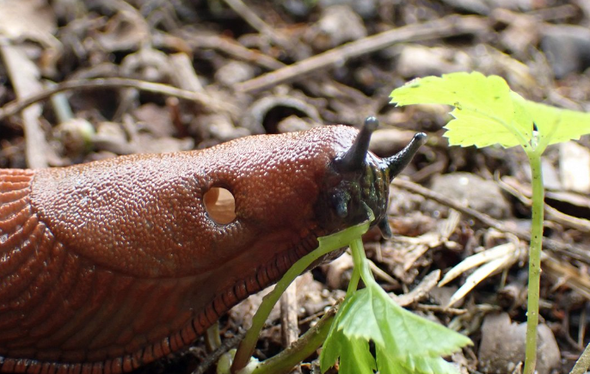
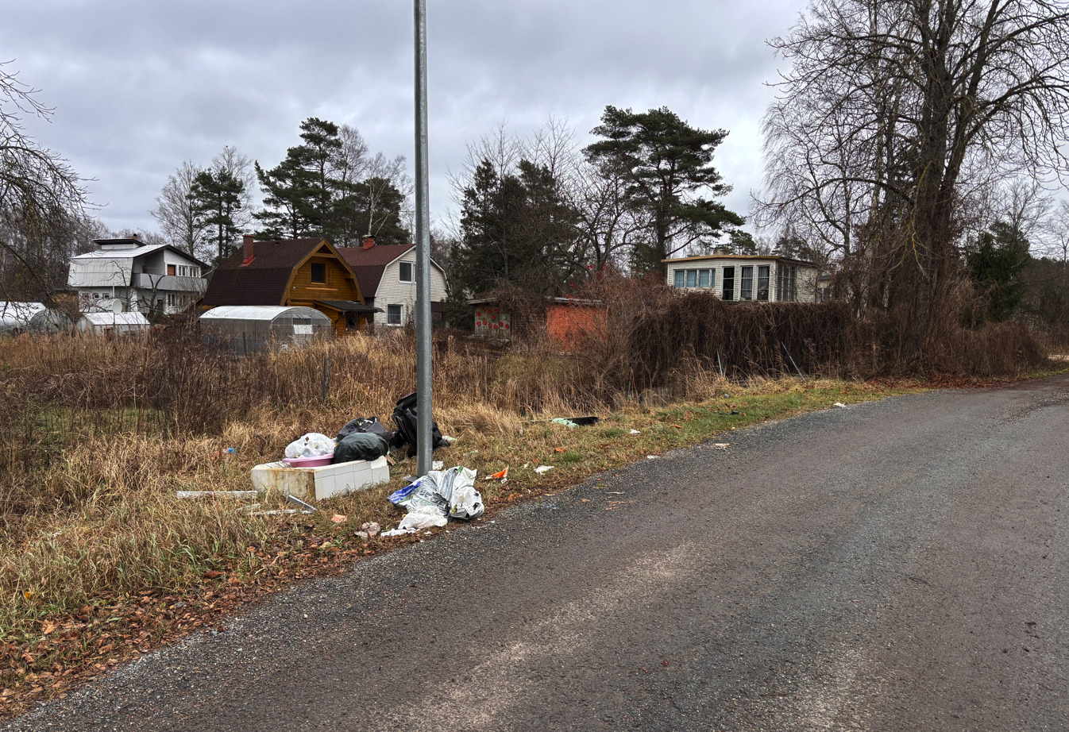
Izaicinājumi
Polderu sūkņu stacijām nepieciešama rekonstrukcija;
Neparedzami tehnikas remonti;
Avārijas situāciju novēršana;
Vandālisms;
Nelegāla atkritumu izbēršana;
Iepirkuma speciālista trūkums 2025.g sākumā;
Spānijas kailgliemeži.

Slide 27


Paldies par uzmanību!
PAŠVALDĪBAS AĢENTŪRA “CARNIKAVAS KOMUNĀLSERVISS”, lūdz:
Pieņemt pārskatu zināšanai;
Novērtēt Aģentūras 2025. gada darbības rezultātus kā pilnībā atbilstošus pašvaldības domes noteiktajiem uzstādījumiem un piešķirtajam finansējumam uzdevumu izpildei.

